Slide 1
實驗場所安全衛生管理
A1 校園安全衛生基礎

Slide 2
本教材中所有投影片內容(含文字檔及圖檔)著作權皆屬於本部所有。
一、種子師資：對任一單張投影片之教材須完整擷取進行授課，不得將任一單張投影片內容任意進行修改及編輯。
二、作為一般授課使用之參考資料時需標註引用出處。
教材使用注意事項

Slide 3
內 容
壹、前言
貳、常見實驗室之危害
參、緊急應變之重要
肆、實驗室安全衛生管理
Notes:
20160215
※通過培訓營認證教師使用此教材授課之教學說明：
初階(國民中小學)~p3-13, p21, p35-57, p93, p95
中階(高中/工/職)~p3-14, p17, p19-95
進階(大專校院)~p3-16, p18, p20-95

Slide 4
壹、前言

Slide 5
學校需負的責任─職業安全衛生法
安全衛生教育及訓練
第32條第1項 雇主對勞工應施以從事工作與預防災變所必要之安全衛生教育及訓練。
第32條第2項 前項必要之教育及訓練事項、訓練單位之資格條件與管理及其他應遵行事項之規則，由中央主管機關定之。
第32條第3項 勞工對於第1項之安全衛生教育及訓練，有接受之義務。
違反第32條第1項規定，限期改善屆期未改善處新臺幣三萬元以上十五萬元以下罰鍰。(第45條)
違反第32條第3項規定，處新臺幣三千元以下罰鍰。(第46條)
Notes:
20160215 教學目標
了解職安法下學校需負的責任

Slide 6
學校需負的責任─職業安全衛生法
職業災害調查通報及檢查
第37條第1項 事業單位工作場所發生職業災害，雇主應即採取必要之急救、搶救等措施，並會同勞工代表實施調查、分析及作成紀錄。
第37條第2項 事業單位勞動場所發生下列職業災害之一者，雇主應於八小時內通報勞動檢查機構：
-發生死亡災害。
-發生災害之罹災人數在三人以上。
-發生災害之罹災人數在一人以上，且需住院治療。
-其他經中央主管機關指定公告之災害。
係指經醫師認定必須住院接受治療的時間算起。
Notes:
20160215 教學目標
了解職安法下學校需負的責任

Slide 7
學校需負的責任─職業安全衛生法
建置危害性之化學品通識制度
第10條第1項 雇主對於具有危害性之化學品，應予標示、製備清單及揭示安全資料表，並採取必要之通識措施。
第10條第2項 製造者、輸入者或供應者，提供前項化學品與事業單位或自營作業者前，應予標示及提供安全資料表；資料異動時，亦同。
違反第10條第1項經通知限期改善，屆期未改善者，處新臺幣三萬元以上三十萬元以下罰鍰。(第43條)
違反第10條第2項者，處新臺幣三萬元以上十五萬元以下罰鍰；經通知限期改善，屆期未改善者，並得按次處罰。(第44條)
Notes:
20160215 教學目標
了解職安法下學校需負的責任

Slide 8
實驗場所事故或事件層出不窮，
該如何預防?

Slide 9
實驗場所環境的特性
前言
存放及擺放的危害性化學品、有害物或毒性化學物質種類眾多
學習操作機械未注意防護及安全作業程序
人員進出更替頻繁，應防範人為因素之災害
各式實驗於實驗室內進行
從事新研發，未知風險高
儀器設備密集
Notes:
20160215 教學目標
了解學校實驗室的基本特性
補充說明:
國內實驗場所曾經發生的災害案例顯示，大多數重大災害仍以實驗室化學性災害為主，因為：
1.實驗室內使用之化學品中屬於危險物、有害物或毒性化學物質，受到法規管制者超過 500 種；
2.雖然使用量少，但種類非常多；
3.在儲存、使用、管理及其所產生之廢液處理上，很容易因疏忽造成災害或不相容物質因意外起反應導致災害；
4.另外，學術機構實驗室因使用化學品之人員更替頻繁，新進人員為數眾多，在防範人為因素之災害上責任重大；
5.學術性研究又多為新的研發，未知風險很高。
6.再加上技術、設備、材料種類繁多，不停從事新研究又會持續添購儀器設備，使得空間擁擠，人與設備間缺乏安全距離，若隔離設施缺乏或不足，很容易發生事故。
例:某校使用雷射的實驗室，設置反射鏡改變雷射的指向，有反射鏡調整稍有偏差，使得雷射照射致某實驗人員的眼睛，送醫治療後發現視網膜有點狀燒焦的狀況，造成該人員視野中有黑點存在
7.實驗室各自獨立，實驗人員對其他實驗室的實驗內容與存在的危害類型、風險高低，通常不甚明瞭，一旦某實驗室發生災害，鄰近實驗室人員事前通常無所警覺，災害發生後也不知如何對應，容易連帶受傷害
例如大專院校實驗場所相關事故最重要之因素前五項為：危險物/有害物(20.1%)、電氣設備(12.3%)、化學設備(11.7%) 、材料(6.5%) 及其它(24.0%) 。

Slide 10
實驗場所安全衛生的重要性
前言
大專校院實驗場所相關事故最重要之因素前五項為：
危險物/有害物(20.1%)
電氣設備(12.3%)
化學設備(11.7%)
材料(6.5%)
其它(24.0%)
Notes:
20160215 教學目標
了解大專校院實驗場所意外事故比例

Slide 11
實驗場所安全衛生的重要性(續)
前言
高中高職實驗場所相關事故最重要之因素為：
一般動力機械(18.7%)
人力工具/手工具(14.2%)
其餘機械(約11.2%)
用具(8.2%)
材料(7.5%)
其它(9.0%)
Notes:
20160215 教學目標
了解高中高職實驗場所意外事故比例

Slide 12
貳、常見實驗場所之危害
Notes:
1.本單元為原本”實驗室安全衛生管理教材”之實驗室危害案例部分，其中一般高工職應不具有之危害類型，該投影片會加註“補充”兩字，例如游離輻射，另加入部分高工職相關案例。
2.請講師授課時依聽講者類型與所需，選擇合適之案例投影片進行講授。

Slide 13
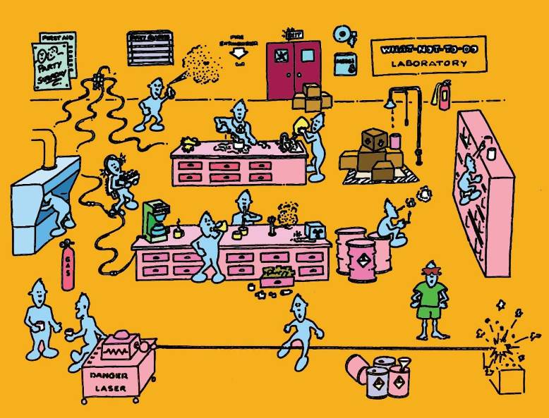
實驗場所的潛在危害
物理性危害：噪音、振動、輻射、電氣、機械危害。
化學性危害：火災、爆炸、中毒、腐蝕
生物性危害：感染、中毒、過敏
人因性危害：肌肉骨骼傷害
心理性危害：過勞等心理壓力
Notes:
20160215 教學目標
了解學校實驗室的各種潛在危害

Slide 14
物理性危害-被切、割、擦傷
某校建築與室內設計系之實習工廠，7位該系四年級學生在該處所共同協力趕製畢業展架，事故災害發生時吳生原擬使用木材加工用圓盤鋸鋸切合板材料，切割工作完成後發現自己的右手大拇指第一指節遭鋸片切斷，即發聲呼救，經在工坊附近之同學緊急救助並撥打119電話，吳生再被救護車送至附近進行緊急醫療處理。
詳細案例説明、原因分析以及改善措施詳見「物理土木機械-被切割刺傷.ppt」案例

Slide 15
物理性危害-電氣
電機工程系學生在電子實驗室，操作電力電子實習課程之三相電源量測，A學生與B學生二人同組操作三相電源量測，11時左右B學生發現A學生雙手各握住一條連接線金屬端子，表情木然且雙手抖動， B學生立即用雙手將A學生推離連接線後， A學生昏倒地上，另一位同學馬上進行CPR急救。推測A學生感電時間約二十秒之內，且及時搶救，方能不致造成更大遺憾。
詳細案例説明、原因分析以及改善措施詳見「電子電機工程-感電.ppt」案例
Notes:
15
20160215 教學目標
了解噪音危害
重點提示:
噪音為一種使人產生不悅或音量過大可能導致聽覺危害與其他不良生心理反應之聲音。

Slide 16
物理性危害-異常溫度
  於上課鐘響時，學生蔣0濬因自行維持秩序與罹災者蔡0評同學言語爭執，學生蔣0濬手執點燃之酒精燈並鉤住罹災者蔡0評同學，因罹災者蔡0評同學用手撥開，酒精燈因晃動而爆開，飛濺到罹災者蔡0評同學臉上，導致臉部及額頭部份二級燒燙傷之災害。
詳細案例説明、原因分析以及改善措施詳見「餐飲-與高溫接觸.ppt」案例
Notes:
20160215 教學目標
了解非游離輻射危害（及非游離輻射定義）
補充說明:
1.雷射量測系統圖片來源： wwwme.nchu.edu.tw/~fluidlab/lab4.htm

Slide 17
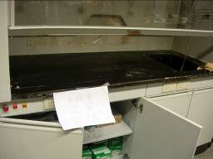
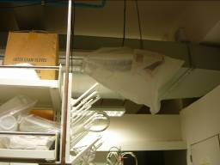
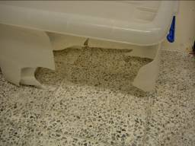
化學性危害
有害性：因人體吸入、食入、皮膚噴濺或經由其他途徑與化學物質接觸，而導致的中毒或腐蝕等類型的傷害。
危險性：由於使用化學物質時，因化學反應中放出的能量，所引起的災害，例如：火災與爆炸事故。
圖片
Notes:
20160215 教學目標
了解化學性危害及基本預防
重點提示:
所謂的化學性危害，在環境與職業衛生中的領域內，可以簡單的分為二大類：
毒性：係指物質與人體接觸後，因為它的化學性質，所引起對人體健康上的危害。
危害性：由於使用化學物質時，因管理不當或使用不慎，所引起的化學災害，例如：火災與爆炸意外。
基本預防通則：
1.減少暴露
2.管制目標：避免有害化學物質逸散至空氣中
3.自我保護
4.急性暴露的處裡
補充說明:
圖片說明
學生操作酸鹼中和噴濺事件
左下圖:事發當時噴濺的箱子
中下圖:事發當時噴濺至天花板及電燈
右下圖:事故發生的操作台
案例說明:某校學生將左圖的塑膠箱放置於中圖的Hood中，在其中進行酸鹼實驗(應該有使用雙氧水)，結果發生爆炸，爆炸當時Hood內設備全遭破壞(塑膠箱炸破)，實驗液體不僅濺滿Hood，亦從Hood玻璃門與操作檯面的空隙(應該就如中圖的空隙大小)往外炸出，連遠至實驗室對角斜上方電燈與天花板也遭破壞。當時室內學生一人正要從門口走出，聽到爆炸聲回頭一看，不幸遭液體噴濺眼部而受傷。

Slide 18
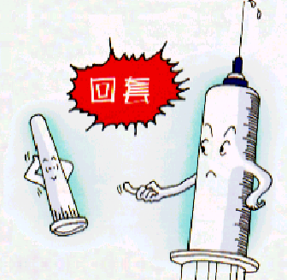
生物性危害
植物、動物、微生物或是其產物可影響人類健康或是造成不舒適具潛在高風險者。
來源: 針扎、操作生物體樣本時失誤使病原體氣懸化而吸入、遭攜帶病原體的實驗動物咬傷或抓傷等。
生物性危害類別：
  感染
  過敏
  中毒
Notes:
20160215 教學目標
了解生物性危害及基本預防
重點提示:
生物性危害 Biohazards
1.感染（Infection）：生物體在人體內繁殖生長所致 ( 如：流行性感冒、痲疹、肺結核 )
2.過敏（Allergy）：生物體以過敏原角色經重覆暴露致使人體免疫系統過度反應所致 ( 如：過敏性肺炎、氣喘、過敏性鼻炎 )
3.中毒（Toxicity）：暴露於生物體所產生之毒素 （ 細菌內毒素、細菌外毒素、真菌毒素 ）所致 ( 如：發燒、發冷、肺功能受損 )
補充說明:
國內生物實驗室多半將安全衛生重點放置於預防感染，事實上生物實驗室有關的生物危害絕大部分為”過敏”類型，故進行生物實驗前最好能進行相關體質檢測，瞭解自身對哪些物質過敏(但國內很少很少這樣做)，如果沒有進行事先檢測，至少在實驗進行中要隨時注意自己是否有過敏現象，如果有過敏應立刻停止實驗，離開實驗室，尋求相關的醫療協助。

Slide 19

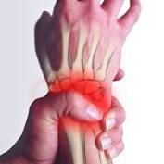
人因性危害
人機介面不良：機器設備使用介面設計不良，導致失誤率增加或身體傷害的發生
  電腦使用
肌肉骨骼傷害：長時間、重複性與不自然的動作所引起的肌肉骨骼傷害，好發於上半身
  下背痛、腕隧道症候群、肌腱炎、網球肘
人為失誤：因為人的情緒、注意力、疲勞程度等因素造成的失誤
  誤動作或破壞防呆裝置
Notes:
20160215 教學目標
了解人因工程危害
補充說明:
人機介面不良：
使用介面不良常導致失誤率增加或身體傷害的發生，電腦的使用是一個典型的人機系統的範例，滑鼠、鍵盤、螢幕、桌椅等都是人機介面，設計的好壞除了影響使用效果(效率)外，更會引起身體的一些疼痛或是傷害。
例:筆記電腦的小鍵盤相較傳統鍵盤，容易造成手腕彎曲
累積性肌肉骨骼傷害(CTD)：
會產生累積性肌肉骨骼傷害的主要成因為重覆、長時間、不自然的姿勢下收縮時，造成肌腱、腱鞘、韌帶、神經及肌肉之磨損或拉傷，通常是發生在肩膀、頸部及上肢等部位。常見的下背痛、腕隧道症候群、肌腱炎、網球肘的症狀都屬於此類問題。
人為失誤：
因為人的情緒、注意力、疲勞程度等因素造成的失誤，但其實操作者行為只是冰山的浮出部分，所以更重要的是藉由重新審視系統設計、 維修、管理制度、組織互動等不同層面的潛在影響而避免以後問題的再度產生。
大專院校實驗場所相關事故最重要之單項原因前五項為：火災爆炸(14.3%)、使用機具不當(12.3%)、使用有缺陷之機具(9.1%) 、採取不正確姿勢(8.4%)及其它(16.2%) 。高中職校實驗場所相關事故前五項最重要之單項原因為使用機具不當(40.3%)、採取不正確姿勢(20.1%)、工作中開玩笑(10.4%)、未使用防護具(8.2%)及其它(3.0%)。從這些事故發生的原因中，不乏因為缺少人因工程觀念所引起。

Slide 20
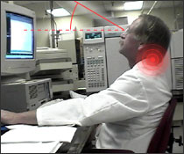

案例：電腦作業常見危害
累積性肌肉骨骼傷害(CTD, Cumulative Trauma Disorder)
  肩頸痠痛：螢幕位置與高度、桌子高度等
  下背痛：椅子的選擇、坐姿等
  手部傷害：滑鼠與鍵盤、手部的支撐等
  預防：定時離開你的電腦一下，改變身體姿勢，適時休息
視覺機能傷害
  長時間與近距離用眼注視
  螢幕距離、螢幕品質、燈源位置、眩光
  預防：定時讓眼睛休息
不自然姿勢
圖片來源：自行拍攝
Notes:
20160215 教學目標
了解電腦作業常見危害及預防
重點提示:
傳統鍵盤容易因不自然的姿勢(手腕彎曲)，引起累積性肌肉骨骼傷害，有許多人體工學鍵盤可以改善這種狀況
補充說明:
累積性肌肉骨骼傷害(CTD, Cumulative Trauma Disorder)
電腦常見部位如下：
1. 肩頸痠痛：跟螢幕位置與高度、桌子高度等很有關，如果桌子過高，手為了放在桌上操作，肩膀會微微聳起，螢幕過高產生頸部後折的動作，過長時間維持相同姿勢，肩頸痠痛就會出現。
2. 下背痛的發生與坐姿最有關係，而坐姿與椅子的選擇很有關係。因為坐姿會使腰椎產生比站立時更大的壓力，所以必須給予外來的支持力量，因此椅背能否適當支持下背部是很重要的，另外腳要能踩到地面（腰與大腿約90度，大腿與小腿約90度）的姿勢對於腰椎來說是比較輕鬆的姿勢。
3. 手部傷害常導因於滑鼠與鍵盤的操作，手腕操作姿勢應如圖所示，手腕與前臂應保持水平，避免屈曲及/或伸展現象，亦應保持手腕於正中姿勢，避免產生尺偏及/或橈篇的現象。如果使用的滑鼠與鍵盤不恰當、手部缺乏支撐等，很容易發生腕隧道症候群、肌鍵炎等問題。
預防：電腦使用長時間維持同一姿勢的工作型態，所以肌肉骨骼傷害的預防之道就是適時（1個小時起身一下）離開你的電腦，藉以改變身體姿勢，讓身體的肌肉骨骼有機會休息。
視覺機能傷害
主要導因於長時間與近距離用眼，而使得視覺功能下降，如近視加深、暫時性調節不良與間歇性雙影等症狀。會產生視覺機能傷害的因素有螢幕距離過近（建議約60-70cm）、螢幕品質不好（對比與亮度，或有閃爍與抖動問題）、眩光（直接或間接反光問題都要避免）、不當照明：照明不夠或是照明不均。
預防的不二法門是定時讓眼睛休息（1個小時讓眼睛休息一下，閉眼或看向遠處等）。
實驗場所若採光照明不足，會導致視覺疲勞，影響工作效率，增加失誤率，其中不當之採光、照明和閃爍光源，是實驗場所潛在危害之重要因素。

Slide 21
緊急應變器材櫃
應變器材
應針對實驗室的實驗種類、設備與實驗材料(化學物質等) ，針對危害特性預先準備適當的防護器材︰
  個人防護具
  化學品吸收劑
  急救箱
緊急應變器材櫃不可上鎖
注意各種器材與防護藥品的保存期限
職業安全衛生設施規則
21
Notes:
20160215 教學目標
認識緊急應變器材櫃
重點提示:
1.市售的通用型緊急應變器材櫃，不見得適用各種類型的實驗室，就算類型適用，其中個人防護具的尺寸也不見得符合實驗室人員(通用型緊急應變器材櫃中個人防護具尺寸通常為”for 成年男性勞工”，並不適合一般實驗室女學生，除非她特別高大)，所以除非事先確認過尺寸(或乾脆買適合自己尺寸的防護具放進去)，否則臨時從緊急應變器材櫃中拿個人防護具出來用，有因尺寸不合而使防護效果降低的風險
2.某些高級防護具，如A級防護衣，僅對受過專業訓練的緊急應變人員有用(很少很少有學校存在這樣的人員)，對一般實驗室的緊急應變器材櫃而言只是佔空間的奢侈裝飾品
補充說明:
勞工安全衛生設施規則(98.10.13)
第 286 條 雇主應依工作場所之危害性，設置必要之職業災害搶救器材。

Slide 22
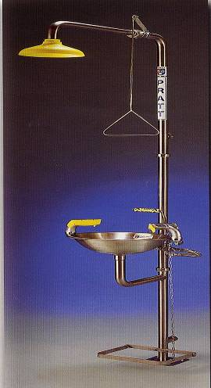
緊急洗眼沖淋裝置
應變器材
需熟悉其所在位置與使用方法
總開關不可關閉
周圍不可放置雜物
需定期測試，確認功能正常
應設有污水收集設施
附近盡量避免設有電源插座，否則應加裝保護蓋
職業安全衛生設施規則、特定化學物質危害預防標準
Notes:
20160215 教學目標
認識緊急洗眼沖淋裝置
補充說明:
職業安全衛生設施規則(103.7.1)
第 318 條 雇主對於勞工從事其身體或衣著有被污染之虞之特殊作業時，應置備該勞工洗眼、洗澡、漱口、更衣、洗滌等設備。前項設備，應依下列規定設置：
一、刺激物、腐蝕性物質或毒性物質污染之工作場所，每十五人應設置一個冷熱水沖淋設備。
二、刺激物、腐蝕性物質或毒性物質污染之工作場所，每五人應設置一個冷熱水盥洗設備。
特定化學物質危害預防標準(103.6.25)
第 36 條 雇主使勞工從事製造、處置或使用特定化學物質時，應設置洗眼、沐浴、漱口、更衣及洗衣等設備。但丙類第一種物質或丁類物質之作業場所並應設置緊急沖淋設備。

Slide 23
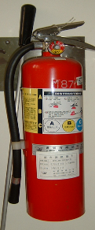
滅火器
應變器材
以撲滅初期階段火災為主要目的。
滅火器瓶身英文字母-對應火災種類：
  (A)普通火災。
  (B)油類火災。
內部滅火藥劑以泡沫、二氧化碳、乾粉較為常見。
  一般常見的乾粉滅火器無法撲滅(D)金屬火災。
應查閱危害物安全資料表(SDS)的(滅火措施)項目，準備合乎需求的滅火器。
  (C)電氣火災。
  (D)金屬火災。
各類場所消防安全設備設置標準
Notes:
23
重點提示:
一般常見的乾粉滅火器無法對應(D)金屬火災
補充說明:
乾粉滅火劑（ABC）～以破壞化學反應達滅火效果。
具抑制・窒息效果及迅速滅火特性。
最適合油類火災(汽油、煤油等)之搶救
優點：快速滅火、對人畜無害、耐長期使用、耐低溫、換粉簡單、不會導電。
缺點：有輕微腐蝕、使用後清理困難。
一般為火災搶救方便，通常係由發生燃燒之物質以水搶救是否妥適而將火災分為四類。
(A)一般普通火災。指建築物、家具等的木柴、紙張、綿織物、纖維物、裝飾物品、塑膠、橡膠等之固體可燃物質火災。
用水或以泡沫滅火劑水溶液撲滅
(B)油類火災。指石油類、油漆類、植(動)物油類、有機溶劑類等可燃液體、及液化石油氣、天然氣、乙炔氣等易燃性氣體火災。
若用水滅火有使火擴大延燒或造成突沸
乾粉、化學泡沫或機械泡沫滅火器
(C)電氣火災。指電壓配線、電動機器、變電器及其他各種電器火災。
二氧化碳滅火器滅火
(D)化學火災 (又稱禁水性物質火災或特殊火災)指可燃性金屬物質、禁水性物質火災及特殊材料氣體（矽烷）火災。
若用水滅火有造成爆炸等使災害擴大之可能，可用乾粉滅火器。
各類場所消防安全設備設置標準(97.05.15)
第 31 條 滅火器應符合國家標準 (以下簡稱 CNS) 一三八七規定，並依下列規定設置：
一、視各類場所潛在火災性質設置，並依下列規定核算其最低滅火效能值：
(一) 供第十二條第一款及第五款使用之場所，各層樓地板面積每一百平方公尺 (含未滿) 有一滅火效能值。
(二) 供第十二條第二款至第四款使用之場所，各層樓地板面積每二百平方公尺 (含未滿) 有一滅火效能值。
(三) 鍋爐房、廚房等大量使用火源之處所，以樓地板面積每二十五平方公尺 (含未滿) 有一滅火效能值。
二、電影片映演場所放映室及電氣設備使用之處所，每一百平方公尺 (含未滿) 另設一滅火器。
三、設有滅火器之樓層，自樓面居室任一點至滅火器之步行距離在二十公尺以下。
四、固定放置於取用方便之明顯處所，並設有長邊二十四公分以上，短邊八公分以上，以紅底白字標明滅火器字樣之標識。
五、懸掛於牆上或放置滅火器箱中之滅火器，其上端與樓地板面之距離，十八公斤以上者在一公尺以下，未滿十八公斤者在一點五公尺以下。
六、大眾運輸工具每輛 (節) 配置一具。
第 198 條 公共危險物品製造、儲存或處理場所，應依下表選擇適當之滅火設備。
第 207 條 可燃性高壓氣體製造、儲存或處理場所及加氣站、天然氣儲槽、可燃性高壓氣體儲槽，應設置滅火器。
對應火災種類資料來源：http://www.nfa.gov.tw/main/Unit.aspx?ID&MenuID=378&ListID=129

Slide 24
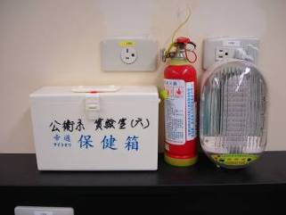
急救箱
應變器材
應放置於容易取得，不易受污染的位置，並加以標示。
查閱安全資料表(四、急救措施)等資料，選擇適合自己實驗室需求的藥品
  例如:使用HF(氫氟酸)的實驗室，應備有
  葡萄糖酸鈣軟膏或同性質的藥品
箱內不要擺放不需要的藥品
藥品消耗後須立刻補齊
注意保存期限，定期更換急救藥品
職業安全衛生設施規則、勞工健康保護規則
Notes:
24
重點提示:
箱內不要擺放不需要的藥品:許多制式的急救箱內會放有許多實驗室使用不到的物品，例如:骨折固定板，不僅佔用急救箱空間，而且會妨礙緊急時藥品的拿取
補充說明:
職業安全衛生設施規則(103.7.1)
第 286 條 雇主應依工作場所之危害性，設置必要之職業災害搶救器材。
勞工健康保護規則(103.6.30)
第 6 條 事業單位應參照工作場所大小、分布、危險狀況及勞工人數，依附表六之規定，備置足夠急救藥品及器材，並置合格急救人員辦理急救事宜。但已具有急救功能之醫療保健服務業，不在此限。
前項急救人員不得有失聰、色盲、心臟病、兩眼裸視或矯正視力後均在零 點六以下與失能等體能及健康不良，足以妨礙急救事宜者。
第一項備置之急救藥品及器材，應置於適當固定處所，至少每六個月定期檢查並保持清潔。對於被污染或失效之物品，應隨時予以更換及補充。
第一項急救人員，每一輪班次應至少置一人，勞工人數超過五十人者，每增加五十人，應再置一人。
急救人員因故未能執行職務時，雇主應即指定合格之人員，代理其職務。

Slide 25
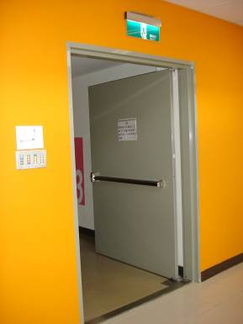
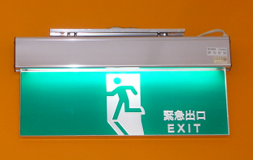
避難器具
應變器材
種類包含 : 安全門、緩降機、逃生指示燈等
注意事項
  安全門應常保關閉，不可上鎖
  緩降機的緩降繩應放置於固定架附近
  各種器材應定期保養與檢查
  相關人員應熟悉器具的使用方式
安全門
逃生指示燈的電源運作是否正常
職業安全衛生設施規則、各類場所消防安全設備設置標準
逃生指示燈
Notes:
25
補充說明:
舉例說明各種器材應定期保養與檢查，例如緩降機的滑輪是否生鏽滑動不良；逃生指示燈的電池運作是否正常。
職業安全衛生設施規則(103.7.1)
第 22 條 雇主應使勞工於機械、器具或設備之操作、修理、調整及其他工作過程中，有足夠之活動空間，不得因機械、器具或設備之原料或產品等置放致對勞工活動、避難、救難有不利因素。
雇主使勞工從事前項作業，有接觸機械、器具或設備之高溫熱表面引起灼燙傷之虞時，應設置警示標誌、適當之隔熱等必要之安全設施。
第 27 條 雇主設置之安全門及安全梯於勞工工作期間內不得上鎖，其通道不得堆置物品。
各類場所消防安全設備設置標準(102.5.1)
第 25 條 建築物除十一層以上樓層及避難層外，各樓層應選設滑臺、避難梯、避難橋、救助袋、緩降機、避難繩索、滑杆或經中央消防主管機關認可具同等性能之避難器具。但建築物在構造及設施上，並無避難逃生障礙，經中央消防主管機關認可者，不在此限。

Slide 26
實驗室危害認知
應變步驟
實驗者需確實瞭解自身實驗室的特性、評估可能發生的災害類型與人體傷害，設想應變程序與準備相關器材與藥品
常見的實驗室災害類型
  化學品外洩
  起火燃燒
常見的實驗室人體傷害
  皮膚、眼睛接觸化學品
  吸入、食入化學品
  燒燙傷
平日須備有
安全資料表(SDS)!!
  凍傷
  感電
  切割、穿刺傷
26
Notes:
26

Slide 27
疏散與逃生
逃生設施：需確保逃生通道可通往出口，逃生門勿上鎖。
平時應維持實驗室內出入口的動線暢通。
平時應熟悉多個逃生路線：至少需熟悉區域內兩個或兩個以上的不同逃生路線。
熟悉場所配置，摸黑抵達最近的逃生出口。
疏散集合：至事先訂定的疏散集合地點清點人數，若有失蹤人員應通知緊急應變人員。
職業安全衛生設施規則、各類場所消防安全設備設置標準
Notes:
27
補充說明:
職業安全衛生設施規則(103.7.1)
第 22 條 雇主應使勞工於機械、器具或設備之操作、修理、調整及其他工作過程中，有足夠之活動空間，不得因機械、器具或設備之原料或產品等置放致對勞工活動、避難、救難有不利因素。
雇主使勞工從事前項作業，有接觸機械、器具或設備之高溫熱表面引起灼燙傷之虞時，應設置警示標誌、適當之隔熱等必要之安全設施。
第 27 條 雇主設置之安全門及安全梯於勞工工作期間內不得上鎖，其通道不得堆置物品。
各類場所消防安全設備設置標準(102.5.1)
第 25 條 建築物除十一層以上樓層及避難層外，各樓層應選設滑臺、避難梯、避難橋、救助袋、緩降機、避難繩索、滑杆或經中央消防主管機關認可具同等性能之避難器具。但建築物在構造及設施上，並無避難逃生障礙，經中央消防主管機關認可者，不在此限。

Slide 28
急救一般注意事項
急救
急救人員應先確認現場狀況，注意自身安全。
如危害狀況危急，急救人員應協助傷患立即撤離現場。
觀察、確認傷患傷勢，如超過現場處理能力，應立即送醫或撥打119尋求醫療支援，並執行緊急通報程序。
如傷患傷勢輕微，則進行急救程序。
即使傷勢輕微，急救中與急救後仍應密切觀察傷患狀況，如出現任何無法確認的狀況(例如:突然暈眩，甚至休克)應立即送醫或尋求醫療支援。
如因接觸或食入、吸入化學物質而送醫，需告知醫療人員曾接觸的毒性化學物質。
Notes:
28

Slide 29
接觸化學品之急救
急救
立即以清水沖洗患部 15 至 20 分鐘。
眼部接觸
  沖洗時應張開眼皮以水自眼角內向外沖洗眼球及眼皮各處，但水壓不可太大，以免傷及眼球。
皮膚接觸
  立即脫掉被污染的衣物，以清水沖洗被污染部份。
Notes:
29
重點提示:
15 至 20 分鐘並非絕對，重點在於沖水的時間要足夠將所接觸的化學品排除，只沖一兩分鐘是絕對不足夠的
若有眼睛、皮膚接觸危險物質的狀況發生，應儘快協助傷患以大量清水沖洗受污染部位。沖洗過程中應避免水壓過大傷及患部，若無法及時除污，則應先避免中毒，並儘快送醫救治。
補充說明:
（例）氫氟酸：
〈Ａ〉立即用清水清洗受暴露區域，並除去受污染之衣物。
〈Ｂ〉在接觸區塗抹葡萄糖酸鈣軟膏〈calciumgluconate〉，使氟變成不溶之氟化鈣，因而減少進入體內的機會。
〈Ｃ〉立即送醫。

Slide 30
接觸化學品之急救（續）
急救
SDS
參閱安全資料表(SDS)的急救資料，進行適當的現場急救措施
  是否需在患部塗抹特殊的藥品（例如:氫氟酸(HF)-葡萄糖酸鈣軟膏）
  塗抹的方式
注意沖洗後污水的流向，避免污染環境，或接觸電氣設備。
如需送醫，將化學品與相關資料帶給醫療人員。
30

Slide 31
吸入、食入中毒之急救
急救
確定患者意識狀態
確認毒物名稱，估計吞下毒物的量和時間
求救並聽從醫療人員指導
將疑似毒物與相關資料帶給醫療人員
SDS
31
Notes:
31
重點提示:
1.除非很有把握(如事前讀熟安全資料表，且受過專業急救訓練)，不建議對食入中毒的患者進行催吐
補充說明:
參閱安全資料表的急救資料，進行適當的現場急救措施
是否可以催吐
是否有合適的解毒劑可使用
其他注意事項
代表性毒化物中毒之現場急救：
1.腐蝕性之酸：
〈Ａ〉脫去污染衣物，以清水沖洗污染區域。
〈Ｂ〉如食入，不可催吐及洗胃；給患者飲水，但不可使用中和劑。
〈Ｃ〉立即送醫。
2.腐蝕性之鹼：
〈Ａ〉脫去污染衣物，以清水沖洗污染區域。
〈Ｂ〉用水漱口〈如經口食入〉，減少黏膜刺激。
〈Ｃ〉不可催吐、洗胃及用酸中和。
〈Ｄ〉立即送醫。
3.四氯化碳：
〈Ａ〉除去受污染衣物，以水、肥皂清洗受污染區。
〈Ｂ〉如吞入且病人清醒，則催吐。
4.甲醇：
〈Ａ〉如在口服暴露２小時內，且病人清醒，則催吐。
〈Ｂ〉立即送醫。
5.石油製劑及環狀碳氫化合物：
〈Ａ〉除去污染衣物，以水及肥皂清洗受污染之皮膚。
〈Ｂ〉立即送醫。

Slide 32
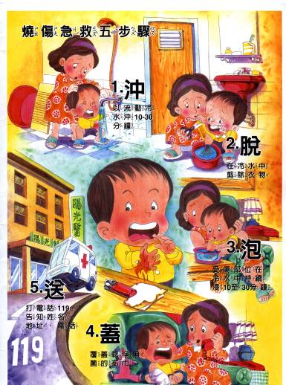
燒燙傷之急救
急救
沖─清水沖洗至少 30 分
脫─以剪刀除去束縛衣物
泡─等待送醫前繼續泡水
蓋─蓋上清潔布料或紗布
送─立即送急診緊急處置
32
Notes:
重點提示:
1.30分鐘並非絕對，重點在於時間要長到將患部的熱量帶走，只沖水一兩分鐘是絕對不夠的
2.平日要確定燒燙傷時是否有冷水可沖，台灣夏日午後水龍頭都是溫熱水，效果不佳。存在燒燙傷風險的實驗室在這種狀況下，應另外準備冷水，例如準備冰塊，利用泡冰水的方式降溫。

Slide 33
凍傷之急救
急救
如皮膚沾黏在極低溫的器具上，勿強行拉開，使用溫水沖洗讓器具解凍。
患部應立刻、持續沖泡溫水。
保持患部保暖。
包紮患部，注意避免感染，避免水泡破裂。
視情況需要送醫。
33
Notes:
33
補充說明:
可能發生凍傷的設備，如冷媒鋼瓶、冷媒管、液態氮

Slide 34
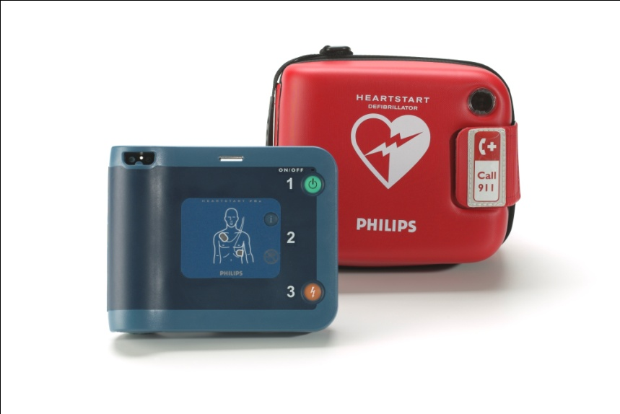
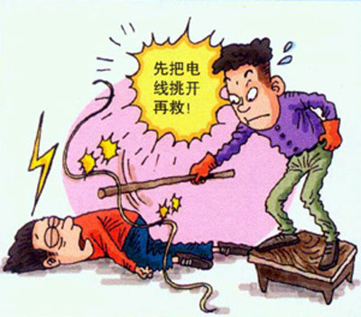
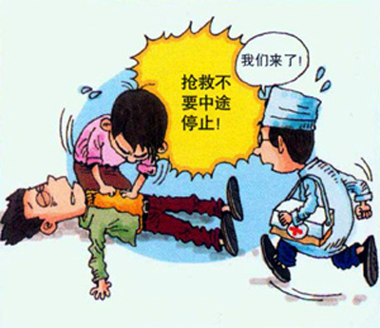
感電之急救
急救
首先把電源切斷或以絕緣物將傷者與帶電體分開，在未將電源切斷前，絕不可徒手拉傷者。
傷患呼吸或心跳停止時，應即刻施行心肺復甦術(CPR)與自動體外心臟電擊去顫器(AED)，同時盡快護送醫院處理。
若傷患有灼傷的現象，處理方法同燒燙傷。
34
Notes:
圖片來源：1.http://v.qukan.cc/show/6Kem55S15oCl5pWR55qE5Z%2B65pys5q2l6aqk.html
2. www.newscenter.philips.com (AED)

Slide 35
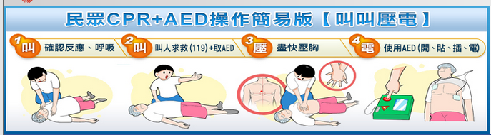
自動體外心臟電擊去顫器(AED)
急救
是一台能夠自動偵測傷病患心律脈搏、並施以電擊使心臟恢復正常運作的儀器，使用的方式相當容易，開啟機器時會有語音說明其使用方式，並有圖示輔助說明。
Notes:
35
AED(Automated External Defibrillator)，稱為「自動體外心臟電擊去顫器」，是一台能夠自動偵測傷病患心律脈搏、並施以電擊使心臟恢復正常運作的儀器，因為使用的方式相當容易，開啟機器時會有語音說明其使用方式，並有圖示輔助說明，就像使用「傻瓜相機」一樣簡單，所以，坊間稱之為「傻瓜電擊器」。
根據衛生福利部近年國人十大死因統計，心臟疾病皆高居十大死因的前三名。心臟疾病所造成的死亡，許多是以突發性心跳停止的形式發生，而電擊正是可以使心臟恢復正常心跳的方式。文獻指出，因突發性心律不整而導致心跳停止的個案，如能在一分鐘內給予電擊，急救成功率可高達90％，每延遲一分鐘，成功率將遞減7-10％。因此，傷病患的存活是和時間和死神的賽跑，如果將AED設置於人潮眾多的公共場所，供民眾搶救時使用，可降低該類傷病患到院前死亡率。
資料來源：http://tw-aed.mohw.gov.tw/ShowNews.jsp?NewsID=35

Slide 36
切割、穿刺傷之急救
急救
簡單傷口處理
  以生理食鹽水或冷開水洗淨傷口
  再以優碘消毒
    傷口有異物無法清除時，立即就醫
    傷口保持乾燥，透氣
傷口出血無法自行停止時
  直接加壓
  止血點
  抬高傷肢法
  止血帶（危及生命時使用）
Notes:
重點提示:
1.直接加壓止血法時要拿乾淨的手帕、毛巾等物質，不要使用衛生紙，因為會溶解黏附在傷口上，不易清除
2.止血帶止血法應盡量避免使用(使用者需經過專業急救訓練)，僅有在其他止血法無效，傷者在短時間內將失血過多時才考慮使用止血帶
3.如果發生刺入身體(例如斷掉的鑽頭飛出插入人體)，絕不可拔出，應盡快送醫由醫師處理

Slide 37
肆、實驗室安全衛生管理
Notes:
說明:
1.高工職之實驗室、試驗室、實習場所之狀況與大專院校碩博士班實驗室有極大差異，若以過去針對碩博士班同學之安全衛生要求事項來要求高工職同學，高工職同學恐難以理解。
2.本章以高工職同學於實驗室等場所內，為維護其安全與健康，並培養未來於職場避免災害之能力為著眼點，提出數項基本要求。
3.若講者當時授課對象為各級教師與職員，並無高工職同學，本章可以略過不提；亦或聽講對象中有高中職教師時，可以考慮建議其參考本章內容以要求其教授之同學們。

Slide 38
○○大學環境保護暨職業安全衛生組織架構
範例
校長
生物安全
委員會
輻防
委員會
毒化物
委員會
環安衛
委員會
環安衛
中心
相關
行政單位
各學院
環安衛小組
補充
各系所
單位
Notes:
就職業安全衛生法及相關法規，本圖中之環安衛委員會名稱應為職業安全衛生管理委員會(簡稱職安衛委員會)，但現今設有相關委員會之大專院校多半將環保業務併入該委員會討論，故名稱多出環保字樣。本投影片以台灣大學為例，故依照台大之名稱說明。
補充說明
1.各項委員會除環安衛委員會是法規明定雇主，在學校就是校長，是主任委員外，其他委員會法規並未要求校長必須擔任委員一職。
2.圖示為台大目前的狀況(該圖並非台大本身制式的圖形，而是本講義檔依台大各行政單位組織設置章程內容所製作)
3.因環安委員會主任委員為校長，且環安委員會組織組織章程中有”職責:….研議校長交付之環保、輻射防護、職業安全衛生管理事項，並置備紀錄”字樣(該職責來自”職業安全衛生管理辦法第5-1條”中”..職業安全衛生委員會：對雇主擬訂之安全衛生政策提出建議，並審議、協調及建議安全衛生相關事項..”)，而其他委員會章程與相關法規中並無類似條文，且主任委員為環安中心主任。故圖中環安委員會上有列校長，而其他委員會則無。
4.但實際運作上，因校長多半將相關安衛事務授權與環安中心主任，故實際運作上環安衛委員會與其他委員會並無差異。
職業安全衛生法(102.07.03)
第 23 條 雇主應依其事業單位之規模、性質，訂定職業安全衛生管理計畫；並設置安全衛生組織、人員，實施安全衛生管理及自動檢查。(下略)
職業安全衛生法施行細則 (103.06.26)
第 32 條 本法第二十三條第一項所定安全衛生組織，包括下列組織：
一、職業安全衛生管理單位：為事業單位內擬訂、規劃、推動及督導職業
安全衛生有關業務之組織。
二、職業安全衛生委員會：為事業單位內審議、協調及建議職業安全衛生
有關業務之組織。
職業安全衛生管理辦法 (103.06.26)
第 10 條 適用第二條之一及第六條第二項規定之事業單位，應設職業安全衛生委員會（以下簡稱委員會）。
第 11 條 委員會置委員七人以上，除雇主為當然委員及第五款規定者外，由雇主視該事業單位之實際需要指定下列人員組成：
一、職業安全衛生人員。
二、事業內各部門之主管、監督、指揮人員。
三、與職業安全衛生有關之工程技術人員。
四、從事勞工健康服務之醫護人員。
五、勞工代表。
委員任期為二年，並以雇主為主任委員，綜理會務。
委員會由主任委員指定一人為秘書，輔助其綜理會務。
第一項第五款之勞工代表，應佔委員人數三分之一以上；事業單位設有工會者，由工會推派之；無工會組織而有勞資會議者，由勞方代表推選之；無工會組織且無勞資會議者，由勞工共同推選之。
第 12 條 委員會應每三個月至少開會一次，辦理下列事項：
一、對雇主擬訂之職業安全衛生政策提出建議。
二、協調、建議職業安全衛生管理計畫。
三、審議安全、衛生教育訓練實施計畫。
四、審議作業環境監測計畫、監測結果及採行措施。
五、審議健康管理、職業病預防及健康促進事項。
六、審議各項安全衛生提案。
七、審議事業單位自動檢查及安全衛生稽核事項。
八、審議機械、設備或原料、材料危害之預防措施。
九、審議職業災害調查報告。
十、考核現場安全衛生管理績效。
十一、審議承攬業務安全衛生管理事項。
十二、其他有關職業安全衛生管理事項。
前項委員會審議、協調及建議安全衛生相關事項，應作成紀錄，並保存三年。
第一項委員會議由主任委員擔任主席，必要時得召開臨時會議。
毒性化學物質管理委員會
學術機構運作毒性化學物質管理辦法(101.12.20)
第 3 條 為妥善管理毒性化學物質之運作，學術機構之管理權責如下：
一、毒性化學物質運作管理規定之訂定及實施。
二、依規定訂定毒性化學物質危害預防及應變計畫。
三、所屬單位運作毒性化學物質之監督管理。
四、毒性化學物質運作紀錄之彙整及定期申報。
第 4 條 運作毒性化學物質之學術機構應設管理委員會（以下簡稱委員會），負責毒性化學物質運作之管理，委員會應置委員五人至七人，其中至少應有二人具備毒性化學物質毒理、運作技術或管理專長。
前項委員會之組成及運作，由學術機構定之。
游離輻射防護法(91.01.30)
第 7 條 設施經營者應依其輻射作業之規模及性質，依主管機關之規定，設輻射防護管理組織或置輻射防護人員，實施輻射防護作業。
前項輻射防護作業，設施經營者應先擬訂輻射防護計畫，報請主管機關核准後實施。未經核准前，不得進行輻射作業。
第一項輻射防護管理組織及人員之設置標準、輻射防護人員應具備之資格、證書之核發、有效期限、換發、補發、廢止及其他應遵行事項之管理辦法，由主管機關會商有關機關定之。
輻射防護管理組織及輻射防護人員設置標準(91.12.11)
第 2 條 本法第七條第一項所稱之輻射防護管理組織，係指輻射防護業務單位及輻射防護管理委員會。
前項輻射防護業務單位應置業務主管及輻射防護人員。
第 12 條 第四條規定之設施經營者應設置七人以上輻射防護管理委員會，委員由下列人員組成：
一、設施經營負責人或其代理人。
二、輻射防護業務單位之業務主管及至少二名以上之專職輻射防護人員。
三、相關部門主管。
輻射防護管理委員會應至少每六個月開會一次，研議第十條規定之業務內容執行情形及下列事項：
一、對個人及群體劑量合理抑低之建議。
二、輻射工作人員劑量紀錄。
三、意外事故原因及應採行之改善措施。
四、設施經營者內設備、物質及人員證照是否符合相關規定。
五、輻射安全措施是否符合法規規定。
六、輻射防護計畫。
七、設施經營負責人交付之輻射防護管理業務。
八、主管機關相關規定及注意事項。
前項會議紀錄應至少保存三年備查。
感染性生物材料管理辦法(103.3.11)
第 6 條 設置單位對於第二級以上危險群微生物或生物毒素之管理，應設生物安全會（以下稱生安會）；其人員未達五人者，得置生物安全專責人員（以下稱生安專責人員）代之。
生安會之組成人員如下：
一、設置單位首長或副首長。
二、實驗室或保存場所主管。
三、實驗室或保存場所管理人員、工程技術人員或其他具備相關專業知識
人員。
生安專責人員應具備相關專業知識及接受至少十六小時生物安全課程，並具有三年以上實驗室工作經驗。
設置單位應於設生安會或置生安專責人員後一個月內，報中央主管機關備查，並副知所在地主管機關。其有異動者，亦同。
設置單位對於第一級危險群微生物或非屬生物毒素之衍生物及生物安全第一等級實驗室，應有適當之管理機制。

Slide 39
職業安全衛生管理單位
瞭解學校
常見名稱為環安中心、環安室或環安組。
  為學校中主要負責實驗室安全衛生事務的單位。
  實驗室人員們需瞭解該單位的名稱，在校內的位置、聯絡方式與網址、業務內容等資訊。
部分學校另設有院級環安單位與(或)系所環安聯絡人
  實驗室人員接洽、詢問實驗室安全衛生行政程序與事項時，請依各校體系、程序進行
職業安全衛生法施行細則、職業安全衛生管理辦法
Notes:
補充說明:
除了校級環安單位，部分學校設有院級環安單位與(或)系所環安聯絡人，因此各校環安業務流程會有所不同
通常僅設有校級環安單位的學校，實驗室人員接洽或詢問環安業務與問題時，就直接聯絡校級環安單位
設有院級環安單位與(或)系所環安聯絡人的學校，實驗室人員接洽或詢問環安業務與問題時，應聯絡與自身層級最近的環安單位(人員)，後續流程由該單位負責
但也有設院級環安單位與(或)系所環安聯絡人的學校，該單位僅負責執行上級交辦業務，並不負責下屬單位上呈事項(甚至同校內各院做法也可能不同)，故實驗室人員務必先行了解自身學校的行政流程與方式
台大環安中心提供驗電筆出借，供同學們檢查實驗室內的插座是否有火線、中性線反接的狀況。
職業安全衛生法施行細則 (103.06.26)
第 32 條 本法第二十三條第一項所定安全衛生組織，包括下列組織：
一、職業安全衛生管理單位：為事業單位內擬訂、規劃、推動及督導職業
安全衛生有關業務之組織。
二、職業安全衛生委員會：為事業單位內審議、協調及建議職業安全衛生
有關業務之組織。
職業安全衛生管理辦法 (103.06.26)
第 5-1 條 職業安全衛生組織、人員、工作場所負責人及各級主管之職責如下：
一、職業安全衛生管理單位：擬訂、規劃、督導及推動安全衛生管理事項
，並指導有關部門實施。
二、職業安全衛生委員會：對雇主擬訂之安全衛生政策提出建議，並審議
、協調及建議安全衛生相關事項。
三、未置有職業安全（衛生）管理師、職業安全衛生管理員事業單位之職
業安全衛生業務主管：擬訂、規劃及推動安全衛生管理事項。
四、置有職業安全（衛生）管理師、職業安全衛生管理員事業單位之職業
安全衛生業務主管：主管及督導安全衛生管理事項。
五、職業安全（衛生）管理師、職業安全衛生管理員：擬訂、規劃及推動
安全衛生管理事項，並指導有關部門實施。
六、工作場所負責人及各級主管：依職權指揮、監督所屬執行安全衛生管
理事項，並協調及指導有關人員實施。
七、一級單位之職業安全衛生人員：協助一級單位主管擬訂、規劃及推動
所屬部門安全衛生管理事項，並指導有關人員實施。
前項人員，雇主應使其接受安全衛生教育訓練。
前二項安全衛生管理、教育訓練之執行，應作成紀錄備查。

Slide 40
瞭解校級安全衛生工作守則
瞭解學校
常見有「校級實驗室安全衛生工作守則」與「個別實驗室安全衛生工作守則」。
通常可於安全衛生管理單位的網站查閱到。
校級安全衛生工作守則內容為校內各科系通用事項:
  如事業之勞工安全衛生管理及各級權責、工作安全及衛生標準、教育及訓練、急救及搶救、事故通報及報告，發生事故的罰鍰、罰則等事項。
閱讀守則內容可瞭解校內共通事項的內容，如發生事故時的緊急通報程序等。
職業安全衛生法、職業安全衛生法施行細則
Notes:
40
補充說明:
體制大的學校可能分別訂有校級、院級、系所級與實驗室等級安全衛生工作守則，本投影片所說的為除實驗室級以外的守則
職業安全衛生法(102.07.03)
第 34 條 雇主應依本法及有關規定會同勞工代表訂定適合其需要之安全衛生工作守則，報經勞動檢查機構備查後，公告實施。
勞工對於前項安全衛生工作守則，應切實遵行。
職業安全衛生法施行細則 (103.06.26)
第 41 條 本法第三十四條第一項所定安全衛生工作守則之內容，依下列事項定之：
一、事業之安全衛生管理及各級之權責。
二、機械、設備或器具之維護及檢查。
三、工作安全及衛生標準。
四、教育及訓練。
五、健康指導及管理措施。
六、急救及搶救。
七、防護設備之準備、維持及使用。
八、事故通報及報告。
九、其他有關安全衛生事項。
第 42 條 前條之安全衛生工作守則，得依事業單位之實際需要，訂定適用於全部或一部分事業，並得依工作性質、規模分別訂定，報請勞動檢查機構備查。
事業單位訂定之安全衛生工作守則，其適用區域跨二以上勞動檢查機構轄區時，應報請中央主管機關指定之勞動檢查機構備查。

Slide 41
瞭解其他相關的行政程序
瞭解學校
例如： 「毒性化學物質請購流程與使用規範」、「先驅化學品使用與申報規範」、「實驗室廢棄物儲存清運流程」與「實驗室自動檢查辦法」等。
進行實驗前應先瞭解學校對哪些物質訂有何種規範，以便在實際進行實驗時遵循而不致有漏失或錯誤。
毒性化學物質管理法、先驅化學品工業原料之種類及申報檢查辦法、事業廢棄物貯存清除處理方法及設施標準
Notes:
重點提示
1. 「先驅化學品」是指可供製造毒品的特定種類化學品 ，實驗室須定期向學校實驗室管理單位申報各類先驅化學品的購買量與存量。
毒性化學物質管理法(102.12.11)
第 7 條
化學物質之毒理特性符合本法第三條所定毒性化學物質之分類定義者，中央主管機關應公告為第一類、第二類、第三類或第四類毒性化學物質。
第一類、第二類及第三類毒性化學物質，中央主管機關得公告限制或禁止其有關之運作。
運作人使用毒性化學物質之過程因採行對策及控制方法，證明可預防或避免污染環境或危害人體健康者，得申請解除前項公告所定限制或禁止事項。申請被駁回者，得提出申復，但以一次為限；其申請應檢附之文件、核駁、提起申復之期限及其他應遵行事項之辦法，由中央主管機關定之。
第四類毒性化學物質之運作，應於運作前向直轄市、縣（市）主管機關申報該毒性化學物質之毒理相關資料，並經該主管機關核可，並依核可內容運作。
前項核可之申請、審查程序、核（換、補）發、有效期間、變更、展延、撤銷、廢止及其他應遵行事項之辦法，由中央主管機關定之。
第 13 條 製造、輸入、販賣第一類至第三類毒性化學物質者，應向主管機關申請核發許可證，並依許可證內容運作。
使用、貯存第一類至第三類毒性化學物質者，應向直轄市、縣（市）主管機關申請登記，並依登記文件內容運作。
廢棄、輸出第一類至第三類毒性化學物質者，應逐批向直轄市、縣（市）主管機關申請登記，始得運作。
第一項及第二項所定第一類至第三類毒性化學物質之運作，其運作總量低於依第十一條第二項公告之大量運作基準者，得報經直轄市、縣（市）主管機關核可並取得核可文件，不受第一項、第二項、第十條、第十八條及第十九條規定之限制。
前四項許可證、登記與核可之申請、審查程序、核（換、補）發、變更、展延、撤銷、廢止及其他應遵行事項之辦法，由中央主管機關定之
先驅化學品工業原料之種類及申報檢查辦法(100.04.29)
第 2 條 本辦法之主管機關為經濟部。
經濟部得委任所屬機關或委託直轄市、縣 (市) 政府、科學園區管理局或民間團體等機關、團體辦理本辦法之執行事項。
第 3 條 本條例所稱先驅化學品工業原料，係指可流供製造毒品之原料，依其特性 分為二類，其品項如下：
一、甲類（參與反應並成為毒品之化學結構一部分者或經主管機關公告列 入之製毒化學品）：苯基丙酮（1 －苯基－2 －丙酮）、醋酸酐（乙 酐）、苯醋酸、氨茴酸（鄰－胺基苯甲酸）、2 －乙醯胺基苯甲酸（ N －乙醯－鄰－胺基苯甲酸）、異黃樟油素、胡椒醛（3，4－亞甲基 二氧基苯甲醛）、黃樟油素、1 －（1，3－苯並二噁茂－5 －基）－ 2 －丙酮、六氫啶、亞硫醯氯、氯化鈀、紅磷、碘、氫碘酸、次磷 酸、甲胺（如附表一）。
二、乙類（參與反應或未參與反應並不成為毒品之化學結構一部分者）： 比重達 1.2 之氯化氫（鹽酸）、比重達 1.84 之硫酸、過錳酸鉀、 甲苯、二乙醚（乙醚）、丙酮、丁酮（甲基乙基酮）、苯甲酸乙酯（ 如附表二）。
第 4 條 先驅化學品工業原料之申報及檢查，包括該項工業原料之輸出入、生產、銷售、使用、貯存之流程、數量及場所等有關事項。
第 5 條 依本辦法應申報及接受檢查之廠商，係指從事先驅化學品工業原料之輸出入、生產、銷售、使用或貯存之公司、合夥或獨資之工商行號。
第 6 條 廠商應將先驅化學品工業原料，依下列事項，自行登錄，詳列簿冊，以備檢查：
一、甲類之輸出入、生產、銷售、使用、貯存之流程、種類、數量、場所、交易廠商、報單號碼及發票號碼。
二、乙類之輸出入、種類、數量、場所、交易廠商、報單號碼及發票號碼。
廠商對於前項甲類先驅化學品工業原料，應於每季結束後一個月內將其上一季之簿冊影本，向主管機關或其委託、授權之機關、團體申報。
本辦法所規定之簿冊格式由主管機關另以公告訂之，修正時亦同。
事業廢棄物貯存清除處理方法及設施標準(95.12.14)
相關條文過多(略)

Slide 42
實驗室的安全衛生工作守則
瞭解實驗室
依各實驗室本身的工作性質與內容所訂定
實驗室人員必須熟讀內容並確實遵守
由於學校實驗的類型與內容往往隨時間改變，若發現守則內容已不符所需，請協同實驗室管理人員修訂守則內容
職業安全衛生法、職業安全衛生法施行細則
Notes:
重點提示:
1.當實驗室的安全衛生守則已經跟不上實驗室現況時，應協同實驗室管理人員修訂守則內容，以保護自己、其他人員，特別是後續的新進人員的安全與健康，絕對不可以因為自己已經瞭解該狀況，就放任不合時宜的守則不管
補充說明:
職業安全衛生法(102.07.03)
第 34 條 雇主應依本法及有關規定會同勞工代表訂定適合其需要之安全衛生工作守則，報經勞動檢查機構備查後，公告實施。
勞工對於前項安全衛生工作守則，應切實遵行。
職業安全衛生法施行細則 (103.06.26)
第 41 條 本法第三十四條第一項所定安全衛生工作守則之內容，依下列事項定之：
一、事業之安全衛生管理及各級之權責。
二、機械、設備或器具之維護及檢查。
三、工作安全及衛生標準。
四、教育及訓練。
五、健康指導及管理措施。
六、急救及搶救。
七、防護設備之準備、維持及使用。
八、事故通報及報告。
九、其他有關安全衛生事項。
第 42 條 前條之安全衛生工作守則，得依事業單位之實際需要，訂定適用於全部或一部分事業，並得依工作性質、規模分別訂定，報請勞動檢查機構備查。
事業單位訂定之安全衛生工作守則，其適用區域跨二以上勞動檢查機構轄 區時，應報請中央主管機關指定之勞動檢查機構備查。

Slide 43
危害性化學品
危害物質(化學品)
  瞭解危害特性、危險物與有害物的毒性高低、傳輸途徑、相關防護設備等級與種類等資訊
    資訊來源：容器標示、安全資料表等
  確認環境設備符合要求、採取正確的實驗步驟

Slide 44
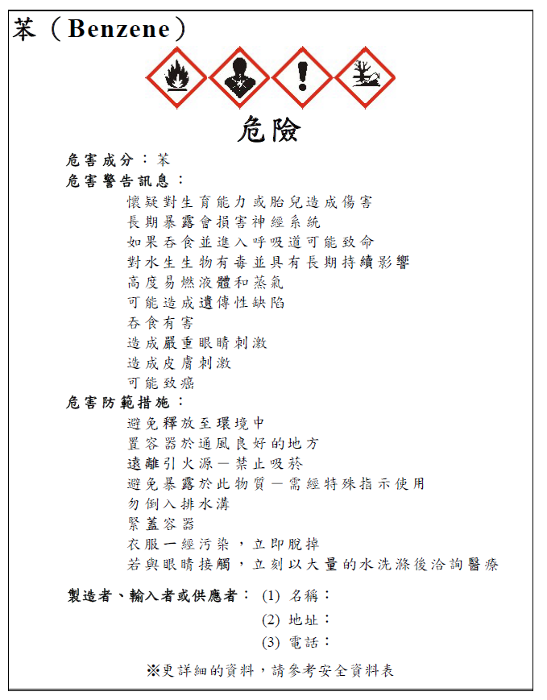
危害通識
瞭解實驗室
實驗室中有使用危害性化學品者，於容器外應有標示，標示內容具備：
  危害圖示
  內容包括：
  名稱
  危害成分
  警示語
  危害警告訊息
  危害防範措施
  製造者、輸入者或供應者之名稱、地址及電話
a.如果需標示”骷髏與兩根交叉骨”之象徵符號，則不必出現驚嘆號
b.如需標示腐蝕象徵符號，則不用出現用以表示皮膚或眼睛刺激之驚嘆號
c.如需標示有關呼吸道過敏的健康危害象徵符號時，則不用出現用以表示皮膚過敏或皮膚或眼睛刺激之驚嘆號
危害性化學品標示及通識規則、毒性化學物質標示及安全資料表管理辦法
Notes:
44
重點提示:
「危害性化學品」是危害性化學品標示及通識規則(103.6.27)中對危險物與有害物的合稱，用一般的語言， 「危害性化學品」=具危險性(物理性危害)與有害性(健康危害)的化學物質
補充說明:
1.「危害性化學品標示及通識規則」的前身「危險物與有害物標示及通識規則」，在名稱中沒有”化學品”，在多處法條中亦缺乏”化學品”字眼，故過去非勞安領域人員往往不知非化學品但具相關危害性(例如細菌病毒)的物質不屬於本法管轄，修正名稱、條文內容後，定義就比較清楚了。
危害性化學品標示及通識規則(103.6.27)
第 5 條 雇主對裝有危害性化學品之容器，應依附表一規定之分類及危害圖式，參照附表二之格式明顯標示下列事項，所用文字以中文為主，必要時並輔以作業勞工所能瞭解之外文：
一、危害圖式。
二、內容：
（一）名稱。
（二）危害成分。
（三）警示語。
（四）危害警告訊息。
（五）危害防範措施。
（六）製造者、輸入者或供應者之名稱、地址及電話。
前項容器內之危害性化學品為混合物者，其應標示之危害成分指混合物之危害性中符合國家標準 CNS15030 分類，具有物理性危害或健康危害之所 有危害物質成分。
第一項容器所裝之危害性化學品無法依附表一規定之分類歸類者，得僅標示第一項第二款事項。
第一項容器之容積在一百毫升以下者，得僅標示名稱、危害圖式及警示語。
第 7 條 第五條標示之危害圖式形狀為直立四十五度角之正方形，其大小需能辨識清楚。圖式符號應使用黑色，背景為白色，圖式之紅框有足夠警示作用之寬度。
第 8 條 雇主對裝有危害性化學品之容器屬下列情形之一者，得免標示：
一、外部容器已標示，僅供內襯且不再取出之內部容器。
二、內部容器已標示，由外部可見到標示之外部容器。
三、勞工使用之可攜帶容器，其危害性化學品取自有標示之容器，且僅供裝入之勞工當班立即使用。
四、危害性化學品取自有標示之容器，並供實驗室自行作實驗、研究之用。
第 12 條 雇主對含有危害性化學品或符合附表三規定之每一化學品，應依附表四提供勞工安全資料表。
前項安全資料表所用文字以中文為主，必要時並輔以作業勞工所能瞭解之外文。
第 13 條 製造者、輸入者或供應者提供前條之化學品與事業單位或自營作業者前，應提供安全資料表，該化學品為含有二種以上危害成分之混合物時，應依其混合後之危害性，製作安全資料表。
前項化學品，應列出其危害成分之化學名稱，其危害性之認定方式如下：
一、混合物已作整體測試者，依整體測試結果。
二、混合物未作整體測試者，其健康危害性，除有科學資料佐證外，依國
家標準 CNS15030 分類之混合物分類標準；對於燃燒、爆炸及反應性
等物理性危害，使用有科學根據之資料評估。
第 15 條 製造者、輸入者、供應者或雇主，應依實際狀況檢討安全資料表內容之正確性，適時更新，並至少每三年檢討一次。
前項安全資料表更新之內容、日期、版次等更新紀錄，應保存三年。
第 17 條 雇主為防止勞工未確實知悉危害性化學品之危害資訊，致引起之職業災害，應採取下列必要措施：
一、依實際狀況訂定危害通識計畫，適時檢討更新，並依計畫確實執行，
其執行紀錄保存三年。
二、製作危害性化學品清單，其內容、格式參照附表五。
三、將危害性化學品之安全資料表置於工作場所易取得之處。
四、使勞工接受製造、處置或使用危害性化學品之教育訓練，其課程內容
及時數依職業安全衛生教育訓練規則之規定辦理。
五、其他使勞工確實知悉危害性化學品資訊之必要措施。
前項第一款危害通識計畫，應含危害性化學品清單、安全資料表、標示、
危害通識教育訓練等必要項目之擬訂、執行、紀錄及修正措施。
第 21 條 對放射性物質、國家標準 CNS15030 分類之環境危害性化學品之標示，應依游離輻射及環境保護相關法規規定辦理。
毒性化學物質標示及安全資料表管理辦法(103.11.10)
第3條
毒性化學物質之容器、包裝，應符合中華民國國家標準（CNS） 一五○三
○所定分類、標示要項並依附表格式明顯標示下列事項：
一、危害圖式：直立四十五度角之白底紅色粗框正方形，內為黑色象徵符
號，大小以能辨識清楚為度。
二、內容：
（一）名稱。
（二）危害成分：所含毒性化學物質達管制濃度以上之成分，應以中央主
管機關公告之名稱（中英文）標示，並加註毒性化學物質等字樣及
所含毒性化學物質重量百分比（w/w） 。
（三）警示語。
（四）危害警告訊息：訊息內容應符合中華民國國家標準（CNS） 一五○
三○所列各項危害特性。
（五）危害防範措施：依危害物特性採行污染防制措施。
（六）製造者、輸入者或供應者之名稱、地址及電話：供應商即輸入毒性
化學物質之運作人。
前項標示如其危害物質不符合中華民國國家標準（CNS） 一五○三○規定
之分類歸類者，得僅標示前項第二款事項。
第一項容器、包裝容積在一百毫升以下者，得僅標示名稱、危害圖式及警
示語。
第 4 條
製造、輸入毒性化學物質之運作人，應逐一標示其容器、包裝。買受毒性
化學物質之運作人，應維持標示內容清晰、完整。
第 5 條
自行使用所分裝、調配毒性化學物質之容器、包裝，使用人應依第三條規
定標示。
前項於同一處所以數個容器、包裝裝盛相同毒性化學物質者，得於明顯處
依第九條規定設置公告板代替容器、包裝標示。
第 6 條
毒性化學物質之容器、包裝有下列情形之一者，得免依第三條規定標示：
一、外部容器、包裝已標示，僅供內襯且不再取出之內部容器、包裝。
二、內部容器、包裝已標示，由外部可見到清晰標示事項之外部容器、包
裝。
三、毒性化學物質取自有標示之容器、包裝，且僅供當班立即使用。
四、毒性化學物質取自有標示之容器、包裝，並供實驗室自行作實驗、研
究之用。
第 9 條
毒性化學物質之運作場所及設施，應於明顯易見處所以公告板摘要標示下
列事項：
一、第三條第一項規定之危害圖式、名稱、危害成分及警示語。
二、危害警告訊息：訊息內容應符合中華民國國家標準（CNS） 一五○三
○所列各項危害特性，含毒理特性說明及避免吸入、食入或皮膚直接
接觸之警語。
三、危害防範措施：含中毒急救方法、污染防制措施及緊急處理方法、警
報發布方法、防火或其他防災器材之使用規定、人員動員搶救之規定
及對緊急應變所應採取之通知方式。
同一運作場所運作多種毒性化學物質者，得於同一公告板書寫各項標示內
容；前項第二款及第三款之各項內容如有相同者，得合併書寫。
第 10 條
毒性化學物質之運作場所及設施有下列情形之一者，得免依前條規定標示
：
一、經依本法第十三條第三項規定申請廢棄登記之毒性化學物質其暫存場
所。
二、暫時放置海運、空運裝卸不特定毒性化學物質倉庫，已標示危險品倉
庫（Dangerous Goods Storage） 等字樣。
三、僅供試驗、研究、教育用途且運作量低於大量運作基準，於運作場所
各出入地點已標示毒性化學物質運作場所（Handling Premises of
Toxic Chemicals） 等字樣。
第 12 條
製造、輸入毒性化學物質之運作人，應依中央主管機關規定格式製作安全
資料表，並應隨時檢討安全資料表內容之正確性。其更新內容、更新日期
、版次等紀錄應保存三年備查。
前項安全資料表之緊急聯絡電話應為任一時刻均可聯絡並接受事故應變諮
詢之電話。
前項安全資料表之緊急聯絡電話應為任一時刻均可聯絡並接受事故應變諮詢之電話。
第 17 條
毒性化學物質運作人應將安全資料表置於運作場所中易取得之處。

Slide 45
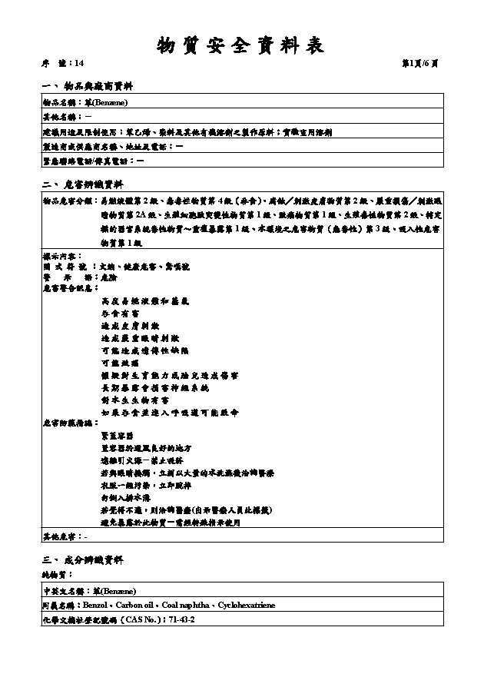
化學品之安全資料表
SDS (Safety Data Sheet)
瞭解實驗室
實驗室使用化學物質，應備有安全資料表（SDS），並放置於顯眼易取得處。
應依實際狀況檢討 SDS 內容之正確性，並更新。
  更新紀錄需保存三年
製作、填寫化學品清單
  當購買新化學品、使用(量)、廢棄或用盡時均需登記於清單中
危害性化學品標示及通識規則、毒性化學物質標示及安全資料表管理辦法
Notes:
45
重點提示:
危害性化學品標示及通識規則(103.6.27)
第 12 條 雇主對含有危害性化學品或符合附表三規定之每一化學品，應依附表四提供勞工安全資料表。
前項安全資料表所用文字以中文為主，必要時並輔以作業勞工所能瞭解之外文。
第 13 條 製造者、輸入者或供應者提供前條之化學品與事業單位或自營作業者前，應提供安全資料表，該化學品為含有二種以上危害成分之混合物時，應依 其混合後之危害性，製作安全資料表。
前項化學品，應列出其危害成分之化學名稱，其危害性之認定方式如下：
一、混合物已作整體測試者，依整體測試結果。
二、混合物未作整體測試者，其健康危害性，除有科學資料佐證外，依國家標準 CNS15030 分類之混合物分類標準；對於燃燒、爆炸及反應性等物理性危害，使用有科學根據之資料評估。
第 15 條 製造者、輸入者、供應者或雇主，應依實際狀況檢討安全資料表內容之正確性，適時更新，並至少每三年檢討一次。
前項安全資料表更新之內容、日期、版次等更新紀錄，應保存三年。
第 17 條 雇主為防止勞工未確實知悉危害性化學品之危害資訊，致引起之職業災害，應採取下列必要措施：
一、依實際狀況訂定危害通識計畫，適時檢討更新，並依計畫確實執行，
其執行紀錄保存三年。
二、製作危害性化學品清單，其內容、格式參照附表五。
三、將危害性化學品之安全資料表置於工作場所易取得之處。
四、使勞工接受製造、處置或使用危害性化學品之教育訓練，其課程內容
及時數依職業安全衛生教育訓練規則之規定辦理。
五、其他使勞工確實知悉危害性化學品資訊之必要措施。
前項第一款危害通識計畫，應含危害性化學品清單、安全資料表、標示、危害通識教育訓練等必要項目之擬訂、執行、紀錄及修正措施。
第 21 條 對放射性物質、國家標準 CNS15030 分類之環境危害性化學品之標示，應依游離輻射及環境保護相關法規規定辦理。
毒性化學物質標示及安全資料表管理辦法(103.11.10)
第 12 條
製造、輸入毒性化學物質之運作人，應依中央主管機關規定格式製作安全
資料表，並應隨時檢討安全資料表內容之正確性。其更新內容、更新日期
、版次等紀錄應保存三年備查。
前項安全資料表之緊急聯絡電話應為任一時刻均可聯絡並接受事故應變諮
詢之電話。
第 17 條
毒性化學物質運作人應將安全資料表置於運作場所中易取得之處。

Slide 46
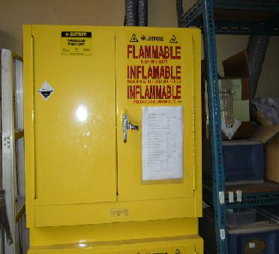
化學品之儲存
瞭解實驗室
危害物質應依其特性(揮發性、可燃性與相容性等)存放。
危害物質存放之排氣設施需定期檢查與維護。
儲存及使用有大量易燃性液體及可燃性氣體的場所，應裝設有可燃性氣體偵測器，請定期確認其是否正常運作。
通風排氣
防火防爆櫃
職業安全衛生設施規則、有機溶劑中毒預防規則
Notes:
46
補充說明:
防火防爆櫃裝設之連動排氣設施需要定期檢查與維護。
裝設化學物質之洩漏警報器時，應針對所儲存的化學物質的種類與特性（如爆炸上下限）選擇合適的設備。
職業安全衛生設施規則(103.7.1)
第 177 條 雇主對於作業場所有易燃液體之蒸氣、可燃性氣體或爆燃性粉塵以外之可燃性粉塵滯留，而有爆炸、火災之虞者，應依危險特性採取通風、換氣、除塵等措施外，並依下列規定辦理：
一、指定專人對於前述蒸氣、氣體之濃度，於作業前測定之。
二、蒸氣或氣體之濃度達爆炸下限值之百分之三十以上時，應即刻使勞工退避至安全場所，並停止使用煙火及其他為點火源之虞之機具，並應加強通風。
三、使用之電氣機械、器具或設備，應具有適合於其設置場所危險區域劃分使用之防爆性能構造。
前項第三款所稱電氣機械、器具或設備，係指包括電動機、變壓器、連接裝置、開關、分電盤、配電盤等電流流通之機械、器具或設備及非屬配線或移動電線之其他類似設備。
第 177-1 條 雇主對於有爆燃性粉塵存在，而有爆炸、火災之虞之場所，使用之電氣機械、器具或設備，應具有適合於其設置場所危險區域劃分使用之防爆性能構造。
第 184 條 雇主對於危險物製造、處置之工作場所，為防止爆炸、火災，應依下列規定辦理：
一、爆炸性物質，應遠離煙火、或有發火源之虞之物，並不得加熱、摩擦、衝擊。
二、著火性物質，應遠離煙火、或有發火源之虞之物，並不得加熱、摩擦或衝擊或使其接觸促進氧化之物質或水。
三、氧化性物質，不得使其接觸促進其分解之物質，並不得予以加熱、摩擦或撞擊。
四、易燃液體，應遠離煙火或有發火源之虞之物，未經許可不得灌注、蒸發或加熱。
五、除製造、處置必需之用料外，不得任意放置危險物。
第 191 條 雇主對於異類物品接觸有引起爆炸、火災、危險之虞者，應單獨儲放，搬運時應使用專用之運搬機械。但經採取防止接觸之設施者，不在此限。
有機溶劑中毒預防規則(103.6.25)
第 25 條 雇主於室內儲藏有機溶劑或其混存物時，應使用備有栓蓋之堅固容器，以免有機溶劑或其混存物之溢出、漏洩、滲洩或擴散，該儲藏場所應依下列規定：
一、防止與作業無關人員進入之措施。
二、將有機溶劑蒸氣排除於室外。

Slide 47
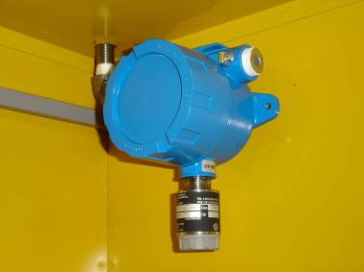
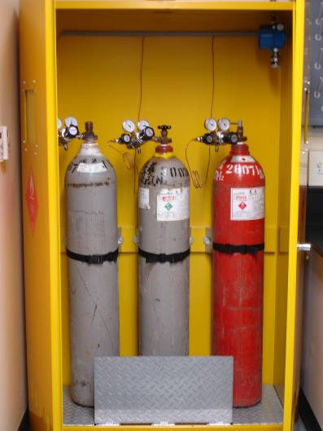
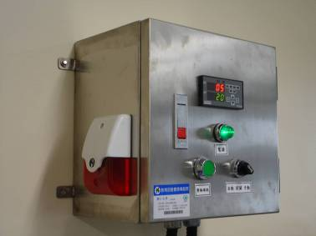
瞭解實驗室
存放氫氣鋼瓶之防火防爆櫃
氫氣偵測器
警報裝置
補充
職業安全衛生設施規則
Notes:
47
補充說明:
可燃性高壓氣體儲存場所，應設有可對應該氣體的洩漏偵測與警報設備。
如儲存的化學物質為單一種類物質（如氫氣），則應裝設該物質的專用偵測器（如氫氣外洩偵測器）。
通用型的偵測器（如可燃性氣體偵測器），應使用在儲存多種、不特定種類物質（如廢液儲存場）的場所。
注意各種警報器會發出警報時之外洩濃度間的差異。
職業安全衛生設施規則(103.7.1)
第 197 條 雇主對於化學設備或其附屬設備，為防止因爆炸、火災、洩漏等造成勞工之危害，應採取下列措施：
一、確定為輸送原料、材料於化學設備或自該等設備卸收產品之有關閥、旋塞等之正常操作。
二、確定冷卻、加熱、攪拌及壓縮等裝置之正常操作。
三、保持溫度計、壓力計或其他計測裝置於正常操作功能。
四、保持安全閥、緊急遮斷裝置、自動警報裝置或其他安全裝置於異常狀態時之有效運轉。

Slide 48
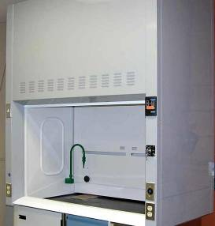
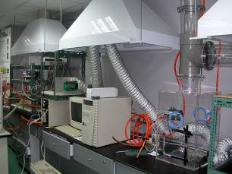
通風設備
瞭解實驗室
實驗室內應保持通風
如操作揮發性化學品，應於化學排氣櫃內進行
如操作具空氣傳播能力的微生物，應於生物安全氣櫃內進行
化學排氣櫃與生物安全氣櫃功能、結構不同，不可混用
化學排氣櫃中不可擺放多餘的物品，以免影響氣流
化學排氣櫃
職業安全衛生設施規則、有機溶劑中毒預防規則、特定化學物質危害預防標準
局部排氣裝置
Notes:
48
補充說明:
儀器於操作中可能排放有毒氣體，例:氣相層析儀的分流口
職業安全衛生設施規則(103.7.1)
第 292 條 雇主對於有害氣體、蒸氣、粉塵等作業場所，應依下列規定辦理：
一、工作場所內發散有害氣體、蒸氣、粉塵時，應視其性質，採取密閉設
備、局部排氣裝置、整體換氣裝置或以其他方法導入新鮮空氣等適當
措施，使其不超過勞工作業場所容許暴露標準之規定。勞工有發生中
毒之虞者，應停止作業並採取緊急措施。
二、勞工暴露於有害氣體、蒸氣、粉塵等之作業時，其空氣中濃度超過八
小時日時量平均容許濃度、短時間時量平均容許濃度或最高容許濃度
者，應改善其作業方法、縮短工作時間或採取其他保護措施。
三、有害物工作場所，應依有機溶劑、鉛、四烷基鉛、粉塵及特定化學物
質等有害物危害預防法規之規定，設置通風設備，並使其有效運轉。
有機溶劑中毒預防規則(103.6.25)
第 6 條 雇主使勞工於下列規定之作業場所作業，應依下列規定，設置必要之控制設備：
一、於室內作業場所或儲槽等之作業場所，從事有關第一種有機溶劑或其
混存物之作業，應於設置密閉設備或局部排氣裝置。
二、於室內作業場所或儲槽等之作業場所，從事有關第二種有機溶劑或其
混存物之作業，應於各該作業場所設置密閉設備、局部排氣裝置或整
體換氣裝置。
三、於儲槽等之作業場所或通風不充分之室內作業場所，從事有關第三種
有機溶劑或其混存物之作業，應於各該作業場所設置密閉設備、局部
排氣裝置或整體換氣裝置。
前項控制設備，應依有機溶劑之健康危害分類、散布狀況及使用量等情形
，評估風險等級，並依風險等級選擇有效之控制設備。
第一項各款對於從事第二條第十二款及同項第二款、第三款對於以噴布方
式從事第二條第四款至第六款、第八款或第九款規定之作業者，不適用之
。
第 12 條 雇主設置之局部排氣裝置之氣罩及導管，應依下列之規定：
一、氣罩應設置於每一有機溶劑蒸氣發生源。
二、外裝型氣罩應儘量接近有機溶劑蒸氣發生源。
三、氣罩應視作業方法、有機溶劑蒸氣之擴散狀況及有機溶劑之比重等，選擇適於吸引該有機溶劑蒸氣之型式及大小。
四、應儘量縮短導管長度、減少彎曲數目，且應於適當處所設置易於清掃之清潔口與測定孔。
特定化學物質危害預防標準(103.6.25)
第 8 條 前條核定基準如下：
一、製造設備應為密閉設備。但在作業性質上設置該項設備顯有困難，而
將其置於氣櫃內者，不在此限。
二、設置製造設備場所之地板及牆壁應以不浸透性材料構築，且應為易於
用水清洗之構造。
三、從事製造或使用甲類物質者，應具有預防該物質引起危害健康之必要
知識。
四、儲存甲類物質時，應採用不漏洩、不溢出等之堅固容器，並應依危險
性化學品標示及通識規則規定予以標示。
五、甲類物質應保管於一定之場所，並將其意旨揭示於顯明易見之處。
六、供給從事製造或使用甲類物質之勞工使用不浸透性防護圍巾及防護手
套等個人防護具。
七、製造場所應禁止與該作業無關之人員進入，並將其意旨揭示於顯明易
見之處。
第 13 條 雇主使勞工處置、使用乙類物質，將乙類物質投入容器、自容器取出或投入反應槽等之作業時，應於該作業場所設置可密閉各該物質之氣體、蒸氣或粉塵發生源之密閉設備或使用包圍型氣罩之局部排氣裝置。
例:乙類物質，如三氯甲苯，及含有三氯甲苯占其重量超過百分之○．五之混合物
第 16 條 雇主對散布有丙類第一種物質或丙類第三種物質之氣體、蒸氣或粉塵之室內作業場所，應於各該發生源設置密閉設備或局部排氣裝置。但設置該項設備顯有困難或為臨時性作業者，不在此限。
依前項但書規定未設密閉設備或局部排氣裝置時，應設整體換氣裝置或將各該物質充分濕潤成泥狀或溶解於溶劑中者，危害勞工健康之程度者。
例:丙類第一種物質，硫化氫，含有硫化氫占其重量超過百分之一之混合物
第 16-1 條 第十三條、第十四條及前條應設置之控制設備，應依特定化學物質之健康危害分類、散布狀況及使用量等情形，評估風險等級，並依風險等級選擇
有效之控制設備。
第 17 條 雇主依本標準規定設置之局部排氣裝置，依下列規定：
一、氣罩應置於每一氣體、蒸氣或粉塵發生源；如為外裝型或接受型之氣罩，則應接近各該發生源設置。
二、應儘量縮短導管長度、減少彎曲數目，且應於適當處所設置易於清掃之清潔口與測定孔。
三、設置有除塵裝置或廢氣處理裝置者，其排氣機應置於各該裝置之後。
但所吸引之氣體、蒸氣或粉塵無爆炸之虞且不致腐蝕該排氣機者，不在此限。
四、排氣口應置於室外。
五、於製造或處置特定化學物質之作業時間內有效運轉，降低空氣中有害物濃度。
第 47 條 雇主不得使勞工從事以苯等為溶劑之作業。但作業設備為密閉設備或採用不使勞工直接與苯等接觸並設置包圍型局部排氣裝置者，不在此限。
職業安全衛生設施規則(103.7.1)
第 297-1 條 雇主對於工作場所有生物病原體危害之虞者，應採取下列感染預防措施：
一、危害暴露範圍之確認。
二、相關機械、設備、器具等之管理及檢點。
三、警告傳達及標示。
四、健康管理。
五、感染預防作業標準。
六、感染預防教育訓練。
七、扎傷事故之防治。
八、個人防護具之採購、管理及配戴演練。
九、緊急應變。
十、感染事故之報告、調查、評估、統計、追蹤、隱私權維護及紀錄。
十一、感染預防之績效檢討及修正。
十二、其他經中央主管機關指定者。
前項預防措施於醫療保健服務業，應增列勞工工作前預防感染之預防注射等事項。
前二項之預防措施，應依作業環境特性，訂定實施計畫及將執行紀錄留存三年，於僱用勞工人數在三十人以下之事業單位，得以執行紀錄或文件代替。

Slide 49
通風設備（續）
瞭解實驗室
如儀器於操作中可能排放有毒氣體，應將排放口接至局部排氣設備
局部排氣裝置、氣櫃等設備應定期(自動檢查辦法：每年)檢查(例如：控制風速是否足夠)。
排氣系統如發生下列狀況時應立刻停止實驗，尋求協助並修復系統。
  排氣管路破損
  馬達轉速異常
  過濾裝置阻塞
  其他任何可能表示異常的徵候(如:產生異音)
職業安全衛生管理辦法 、有機溶劑中毒預防規、特定化學物質危害預防標準
Notes:
49
重點提示:
1.必須養成在通風櫥、通氣櫃或有局部排氣設備裝置等場所使用操作毒性物質的良好習慣！
2.排氣櫃等局部排氣裝置依職業安全衛生管理辦法 (103.06.26)須每年進行詳細檢驗(項目請見下方法條)，但在各校自訂的實驗室自動檢查規定中，簡單的檢查可能是每半年或每個月一次，也有學校規定需每日檢查，請同學依照自己學校的規定辦理。
補充說明:
原有的投影片內容
設置之密閉設備、局部排氣裝置或整體換氣裝置，應由專業人員設計，並維持其性能。
局部排氣裝置、空氣清淨裝置及吹吸型換氣裝置應每年定期實施檢查。
通風系統性能檢點 -- 外觀（灰塵，馬達轉速，破損脫落，性能（風速，壓力損失）。
通風系統定期維護 -- 通風管道阻塞，污染防制設備失效，損壞修護。
特定化學物質危害預防標準(103.6.25)
第 38 條 雇主設置之密閉設備、局部排氣裝置或整體換氣裝置，應由專業人員妥為設計，並維持其性能。
有機溶劑中毒預防規則(103.6.25)
第 17 條 雇主設置之密閉設備、局部排氣裝置、吹吸型換氣裝置或整體換氣裝置，應由專業人員妥為設計，並維持其有效性能
職業安全衛生管理辦法 (103.06.26)
第 40 條 雇主對局部排氣裝置、空氣清淨裝置及吹吸型換氣裝置應每年依下列規定定期實施檢查一次：
一、氣罩、導管及排氣機之磨損、腐蝕、凹凸及其他損害之狀況及程度。
二、導管或排氣機之塵埃聚積狀況。
三、排氣機之注油潤滑狀況。
四、導管接觸部分之狀況。
五、連接電動機與排氣機之皮帶之鬆弛狀況。
六、吸氣及排氣之能力。
七、設置於排放導管上之採樣設施是否牢固、鏽蝕、損壞、崩塌或其他妨
礙作業安全事項。
八、其他保持性能之必要事項。
第 41 條 雇主對設置於局部排氣裝置內之空氣清淨裝置，應每年依下列規定定期實施檢查一次：
一、構造部分之磨損、腐蝕及其他損壞之狀況及程度。
二、除塵裝置內部塵埃堆積之狀況。
三、濾布式除塵裝置者，有濾布之破損及安裝部分鬆弛之狀況。
四、其他保持性能之必要措施。
通風系統性能檢點--外觀（灰塵，馬達轉速，破損脫落，性能（風速，壓力損失）。
通風系統定期維護--通風管道阻塞，污染防制設備失效，損壞修護。

Slide 50
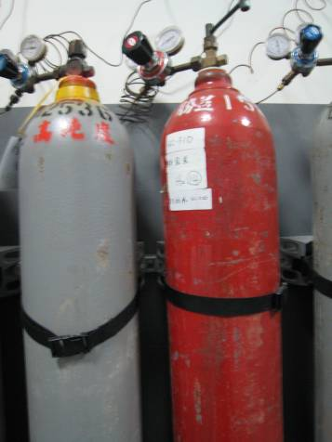
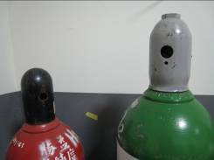
高壓氣體容器(例如:氣體鋼瓶)
瞭解實驗室
氣體鋼瓶注意事項：
  高壓氣體鋼瓶有無橫項支撐之固定
  各種錶壓是否正常
  鋼瓶儲存間是否有易燃物
  各種鋼瓶成分是否標示清楚
  檢查接頭部份有無溢洩
  鋼瓶儲存間之溫度是否超過 40°C
扳手不應置於鋼瓶開關上
備用、空瓶應裝上瓶蓋
鋼瓶需固定
職業安全衛生設施規則、職業安全衛生管理辦法
Notes:
50
補充說明:
一般常見的氣體鋼瓶因內裝高壓氣體，是高壓氣體容器，適用下列”職業安全衛生設施規則“ 中的規定
但因容積小於0.5立方公尺(危險性機械及設備安全檢查規則第4條)，因此並不是”危險性機械及設備安全檢查規則“適用的高壓氣體容器。。
職業安全衛生設施規則(103.7.1)
第 106 條 雇主對於高壓氣體容器，不論盛裝或空容器，使用時，應依下列規定辦理：
一、確知容器之用途無誤者，方得使用。
二、高壓氣體容器應標明所裝氣體之品名，不得任意灌裝或轉裝。
三、容器外表顏色，不得擅自變更或擦掉。
四、容器使用時應加固定。
五、容器搬動不得粗莽或使之衝擊。
六、焊接時不得在容器上試焊。
七、容器應妥善管理、整理。
第 107 條 雇主對於高壓氣體容器，不論盛裝或空容器，搬運時，應依下列規定辦理：
一、溫度保持在攝氏四十度以下。
二、場內移動儘量使用專用手推車等，務求安穩直立。
三、以手移動容器，應確知護蓋旋緊後，方直立移動。
四、容器吊起搬運不得直接用電磁鐵，吊鏈、繩子等直接吊運。
五、容器裝車或卸車，應確知護蓋旋緊後才進行，卸車時必須使用緩衝板或輪胎。
六、儘量避免與其他氣體混載，非混載不可時，應將容器之頭尾反方向置放或隔置相當間隔。
七、載運可燃性氣體時，要置備滅火器；載運毒性氣體時，要置備吸收劑、中和劑、防毒面具等。
八、盛裝容器之載運車輛，應有警戒標誌。
九、運送中遇有漏氣，應檢查漏出部位，給予適當處理。
十、搬運中發現溫度異常高昇時，應立即灑水冷卻，必要時，並應通知原製造廠協助處理。
第 108 條 雇主對於高壓氣體之貯存，應依下列規定辦理：
一、貯存場所應有適當之警戒標示，禁止煙火接近。
二、貯存周圍二公尺內不得放置有煙火及著火性、引火性物品。
三、盛裝容器和空容器應分區放置。
四、可燃性氣體、有毒性氣體及氧氣之鋼瓶，應分開貯存。
五、應安穩置放並加固定及裝妥護蓋。
六、容器應保持在攝氏四十度以下。
七、貯存處應考慮於緊急時便於搬出。
八、通路面積以確保貯存處面積百分之二十以上為原則。
九、貯存處附近，不得任意放置其他物品。
十、貯存比空氣重之氣體，應注意低漥處之通風。
職業安全衛生管理辦法 (103.06.26)
第 33 條 雇主對高壓氣體特定設備、高壓氣體容器及第一種壓力容器應每月依下列規定定期實施檢查 一次：
一、本體有無損傷、變形。
二、蓋板螺栓有無損耗。
三、管及閥等有無損傷、洩漏。
四、壓力表及溫度計及其他安全裝置有無損傷。
五、平台支架有無嚴重腐蝕。
對於有保溫部分或有高游離輻射污染之虞之場所，得免實施。
第 64 條 雇主使勞工從事下列危險性設備作業時，應使該勞工就其作業有關事項實施檢點：
一、鍋爐之操作作業。
二、第一種壓力容器之操作作業。
三、高壓氣體特定設備之操作作業。
四、高壓氣體容器之操作作業。

Slide 51
自動檢查
法源 :職業安全衛生管理辦法
前述環境、機械與設備的相關檢查事項，學校於自動檢查計畫中，訂有各式自動檢查表與檢點表
  例如：實驗室環境、小型高溫高壓滅菌鍋、離心機、化學排氣櫃的自動檢查表
  相關資料與表單，通常公告於各級環安單位網頁
請實驗室人員依自動檢查計畫所規定的項目與期間，對環境、機械設備進行檢查與檢點
Notes:
本節自化學品標示至本張投影片，為職業安全衛生法相關規定；本節往後的投影片，毒化物屬環保署，輻射物質則屬原委會的管轄範疇。
重點提示:
1.請同學確實依照學校制定的相關自動檢查辦法，確實定期檢查實驗室的機械與設備，不要只是打勾了事。
2.針對同一儀器設備，各校訂定的檢查、檢點表會有所差異，例如化學排氣櫃依法規需每年進行自動檢查，但有有許多學校訂為每天或每次使用時，都須進行檢點並填寫檢點表(補充說明:法規用語，定期進行的叫”檢查”，而每次使用前後進行的叫”檢點”)，請同學們依各次所屬的學校規定辦理
補充說明:
職業安全衛生法(102.07.03)
第 23 條 雇主應依其事業單位之規模、性質，訂定職業安全衛生管理計畫；並設置安全衛生組織、人員，實施安全衛生管理及自動檢查。(下略)
職業安全衛生管理辦法 (103.06.26)
第 33 條 雇主對高壓氣體特定設備、高壓氣體容器及第一種壓力容器應每月依下列規定定期實施檢查一次：
一、本體有無損傷、變形。
二、蓋板螺栓有無損耗。
三、管及閥等有無損傷、洩漏。
四、壓力表及溫度計及其他安全裝置有無損傷。
五、平台支架有無嚴重腐蝕。
對於有保溫部分或有高游離輻射污染之虞之場所，得免實施。
第 40 條 雇主對局部排氣裝置、空氣清淨裝置及吹吸型換氣裝置應每年依下列規定定期實施檢查一次：
一、氣罩、導管及排氣機之磨損、腐蝕、凹凸及其他損害之狀況及程度。
二、導管或排氣機之塵埃聚積狀況。
三、排氣機之注油潤滑狀況。
四、導管接觸部分之狀況。
五、連接電動機與排氣機之皮帶之鬆弛狀況。
六、吸氣及排氣之能力。
七、設置於排放導管上之採樣設施是否牢固、鏽蝕、損壞、崩塌或其他妨
礙作業安全事項。
八、其他保持性能之必要事項。

Slide 52
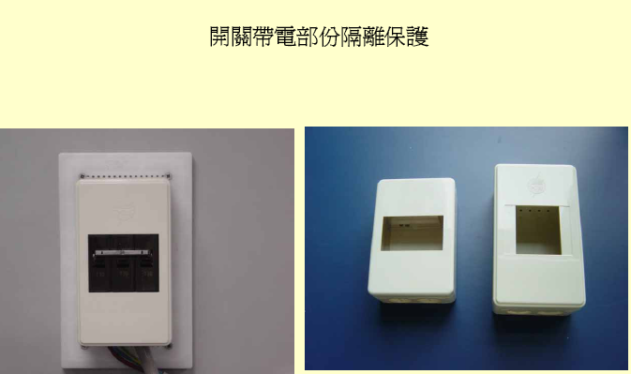
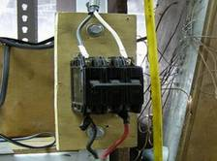
預防感電-隔離
使帶電的電氣設備或線路與工作者分開(絕緣皮、隔板等)或保持距離，使人員不易碰觸。
開關帶電部分隔離保護
Notes:
1.說明隔離之重要性。
2.說明圖片中開關帶電部位之隔離處理。
3.隔離可使帶電的電氣設備或線路與工作者分開或保持距離，使人員不易碰觸帶電體，造成意外感電事故。
屋內線路裝置規則(102.12.16)

Slide 53
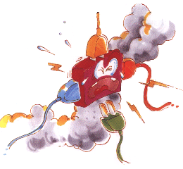
預防電氣火災
一組插座迴路避免使用多個電氣設備
發熱之電熱設備周圍勿放置易燃物
插頭、插座不可破裂、焦黑或鬆動
電氣設備塵埃堆積易發生漏電或短路，發生火花引起燃燒或爆炸
通電的電氣設備所引起的火災屬於C類火災
Notes:
插頭及插座鬆動易造成接觸不良而發熱
插頭、插座焦黑可能是過電流所造成
屋內線路裝置規則(102.12.16)

Slide 54
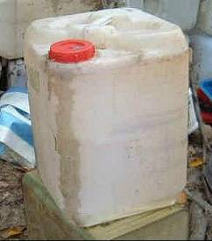

實驗室廢棄物
瞭解實驗室
實驗所產生的具有輻射性、毒性、腐蝕性、易燃性與感染性等之實驗室廢棄物不可任意丟棄，以免危害人員健康、污染環境及遭政府相關單位處罰!!
實驗室廢棄物的收集、分類、標示、儲存方式與送交校內管理單位儲存、清運的日期，需依照校內的規定辦理。
有害事業廢棄物認定標準、事業廢棄物貯存清除處理方法及設施標準
Notes:
補充說明:
有上圖為某實驗室用甲醇的原容器，當作實驗室廢液的儲存容器。該儲存方式有以下的缺點與錯誤
1.該30公升原容器瓶身與瓶蓋強度均不足，用來儲存成份複雜的廢液，很容易造成瓶蓋、瓶身破損，廢液大量外洩，特別在運送途中稍有碰撞時
2.瓶口有廢液外流痕跡，顯示傾倒廢液入容器時為使用漏斗，使得廢液外流污染環境
3.瓶身上沒有任何廢液種類標示、廢棄物危害圖示，無法判斷內容物為何，成為不明廢液
有害事業廢棄物認定標準(98.06.05)
相關條文過多(略)
事業廢棄物貯存清除處理方法及設施標準(95.12.14)
第 8 條 生物醫療廢棄物之廢尖銳器具及感染性廢棄物之貯存方法，除中央主管機關另有規定外，應符合下列規定：
一、廢尖銳器具：應與其他廢棄物分類貯存，並以不易穿透之堅固容器密封盛裝，貯存以一年為限。
二、感染性廢棄物：應與其他廢棄物分類貯存；以熱處理法處理者，應以防漏、不易破之紅色塑膠袋或紅色可燃容器密封盛裝；以滅菌法處理者，應以防漏、不易破之黃色塑膠袋或黃色容器密封貯存。貯存條件應符合下列規定：
（一）廢棄物產出機構：於攝氏五度以上貯存者，以一日為限；於攝氏五度以下至零度以上冷藏者，以七日為限；於攝氏零度以下冷凍者，以三十日為限。
（二）清除機構：不得貯存；但有特殊情形而須轉運者，經地方主管機關同意後，得於攝氏五度以下冷藏或冷凍，並以七日為限。
（三）處理機構：不得於攝氏五度以上貯存；於攝氏五度以下至零度以上冷藏者，以七日為限；於攝氏零度以下冷凍者，以三十日為限。
前項貯存容器及塑膠袋，除應於最外層明顯處標示廢棄物名稱、產生廢棄物之事業名稱、貯存日期、重量、清除處理機構名稱及區別有害事業廢棄物特性之標誌外，感染性廢棄物另應標示貯存溫度。
第一項貯存期限，不含清運過程、裝卸貨及等待投料時間。
生物醫療廢棄物之廢尖銳器具及感染性廢棄物於貯存期間產生惡臭時，應立即清除。
事業有特殊情形無法符合第一項第二款規定者，得檢具相關文件報請地方主管機關同意後，延長貯存期限。其同意文件須註明申請延長貯存之廢棄物種類、原因及許可延長貯存之期限，並副知中央主管機關。
第 9 條 事業廢棄物採自動辨識及資料擷取系統之電子或光學標籤管制廢棄物流向者，得簡化第七條及前條規定之標示內容。
前項有關簡化標示之項目、內容及作業方式，由中央主管機關定之。
第 10 條 一般事業廢棄物應依其主要成分特性設置貯存設施，除經中央主管機關公告者外，應符合下列規定：
一、應有防止地面水、雨水及地下水流入、滲透之設備或措施。
二、由貯存設施產生之廢液、廢氣、惡臭等，應有收集或防止其污染地面水體、地下水體、空氣、土壤之設備或措施。
事業產生與各中央目的事業主管機關所公告之事業廢棄物再利用種類相同，且其事業廢棄物再利用管理方式有特別規定者，依其管理方式之規定，不受前項規定之限制。
第 11 條 有害事業廢棄物之貯存設施，除生物醫療廢棄物之廢尖銳器具及感染性廢棄物外，應符合下列規定：
一、應設置專門貯存場所，其地面應堅固，四周採用抗蝕及不透水材料襯墊或構築。
二、應有防止地面水、雨水及地下水流入、滲透之設備或措施。
三、由貯存設施產生之廢液、廢氣、惡臭等，應有收集或防止其污染地面水體、地下水體、空氣、土壤之設備或措施。
四、應於明顯處，設置白底、紅字、黑框之警告標示，並有災害防止設備。
五、設於地下之貯存容器，應有液位檢查、防漏措施及偵漏系統。
六、應配置所須之警報設備、滅火、照明設備或緊急沖淋安全設備。
七、屬有害事業廢棄物認定標準所認定之易燃性事業廢棄物、反應性事業廢棄物及毒性化學物質廢棄物，應依其危害特性種類配置所須之監測設備。其監測設備得準用毒性化學物質管理法、勞工安全衛生法之監測設備規範。
第 12 條 生物醫療廢棄物之貯存設施，除基因毒性廢棄物依前條規定外，應符合下列規定：
一、應於設施入口或設施外明顯處標示區別有害事業廢棄物特性之標誌，並備有緊急應變設施或措施，其設施應堅固，並與治療區、廚房及餐廳隔離。但診所得於治療區設密封貯存設施。
二、貯存事業廢棄物之不同顏色容器，須分開置放。
三、應有良好之排水及沖洗設備。
四、具防止人員或動物擅自闖入之安全設備或措施。
五、具防止蚊蠅或其他病媒孳生之設備或措施。
六、應有防止地面水、雨水及地下水流入、滲透之設備或措施。
七、由貯存設施產生之廢液、廢氣、惡臭等，應有收集或防止其污染地面水體、地下水體、空氣、土壤之設備或措施。

Slide 55
安全管理5+1S
是指在生產現場中對人員、機器、材料、方法等生產要素進行有效的管理：
推動5+1S 運動(整理、整頓、清掃、清潔、教養、安全)
實驗室安全管理一般注意事項
物品歸定位
工作場所出口儘量兩個以上
廢棄物分類，注意不相容問題
任何化學品容器開口都不應面向人員方向
確實標示：化學物質、機械禁止啟動掛牌
電氣安全：延長線，接地

Slide 56
預防重於治療
實驗室安全衛生管理做得好
事件或事故比例可大大降低

Slide 57
資料來源
編撰者:中原大學團隊
編修者:長榮大學 團隊-莊侑哲
參考資料：
1.實驗場所安全衛生管理-基本概念
─台灣職業衛生學會 許逸洋研究員
2.實驗室安全衛生管理 通識教材
─ 中原大學 環境工程學系 趙煥平教授

Slide 58
案例分享(一)
生醫1-滅菌鍋蒸氣燙傷。

Slide 59
與高、低溫接觸
災害發生處所：資源學系實驗室
災害類型：與高、低溫接觸
罹災程度：燙傷(暫時全失能)
災害媒介物：滅菌鍋

Slide 60
災害經過
從事細菌培養前之實驗用器材滅菌作業，於未完成降低温度及壓力下開啓滅菌鍋，導致蒸氣噴及同學。
A同學於當天15時許從事中藥實驗用器材滅菌作業，依操作程序倒入水，置入器材，開始加溫到攝氏121度、壓力每平方公分1.5公斤後（約30分）持壓開始降溫，於18時許，可能未能注意滅菌鍋之溫度壓力且未打開洩壓閥下，開啓滅菌鍋致蒸氣噴及腹部以下二度燙傷。

Slide 61
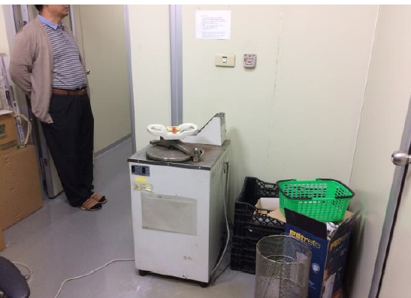
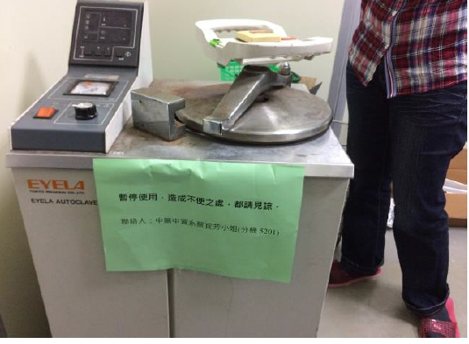
現場圖示
滅菌鍋現場作業環境
滅菌鍋及操作控制介面

Slide 62
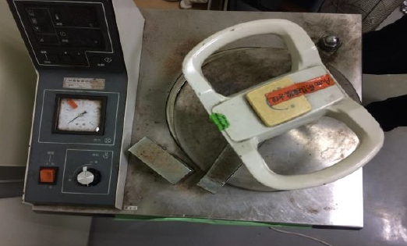
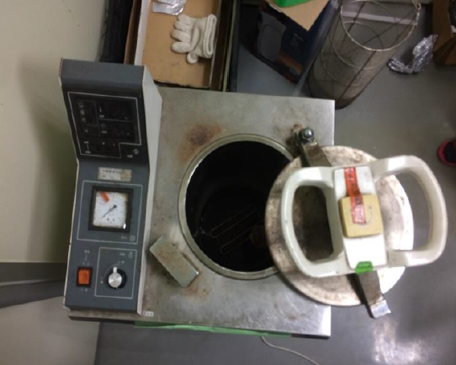
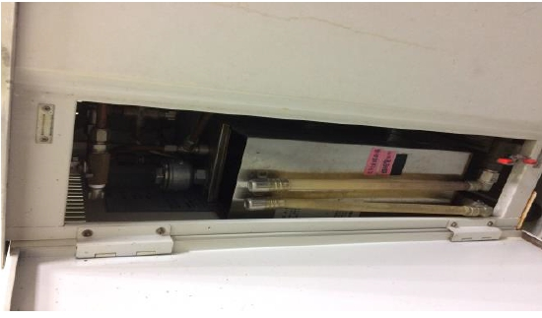
內部（器材及水之滅菌作業）

Slide 63
災害原因
直接原因
於未確認溫度和壓力下開啓滅菌鍋，導致內部蒸氣噴出，致腰部以下二度燙傷。
間接原因
不安全狀況
➢ 滅菌鍋未有防止誤開啓之安全連鎖裝置。
➢ 未有防止蒸氣噴出燙傷之安全衛生防護具並使同學確實使用。
不安全行為
➢ 於未確認溫度和壓力下開啓滅菌鍋
基本原因：職業安全衛生管理制度並未落實管理

Slide 64
防災對策及建議事項
實驗室應具備與人數相同以上的安全衛生防護具並使人員確實使用。
要求各級主管及負責指揮、監督有關人員執行職業安全衛生管理制度並落實管理。
建議採用具有安全連鎖裝置之滅菌鍋。
由調查過程中發現，建議加強學校高層主管、教授、行政人員熟悉職業安全衛生法之職責。

Slide 65
案例分享(二)
化學1-打翻酒精燈，引燃分裝時溢出之酒精，引發火災。

Slide 66
災害經過
A同學和B、C等三位同學，在微生物實驗室行專題實驗，以塗碟法進行菌種移植培養，將玻璃棒以酒精燈滅菌。因酒精燈內酒精即將用罄，約3時15分A同學在第三實驗桌水槽內，以40公升裝酒精桶分裝至3公升塑膠瓶(平時由指導老師親自處理，從未讓學生進行此項工作)，因控制不當，部份酒精溢出流入水槽內，部份自桌面與水槽之接縫處流入桌內，A同學先將40公升桶子歸回原位(距離實驗桌約1米遠地面)後，走回實驗桌旁不慎手肘撞倒酒精燈，引燃水槽內溢出之酒精，一直引燃至水管內及桌內之酒精。

Slide 67
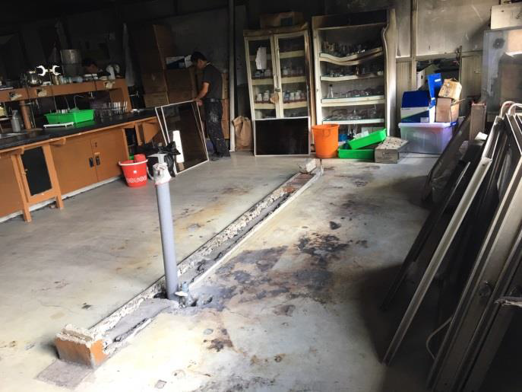
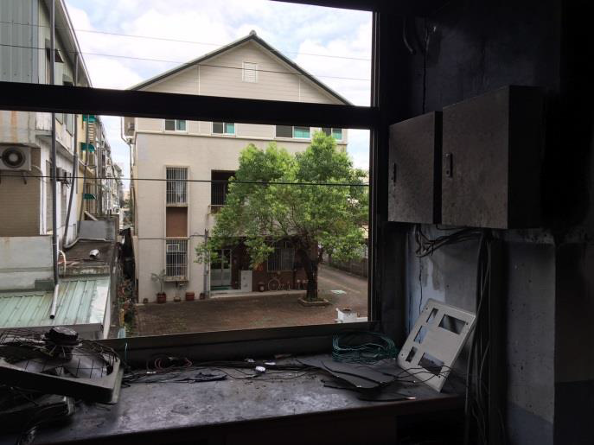
現場圖示
第三實驗桌全毀並已完全拆除
桌面保留燃燒後痕跡，窗戶玻璃已損毀

Slide 68
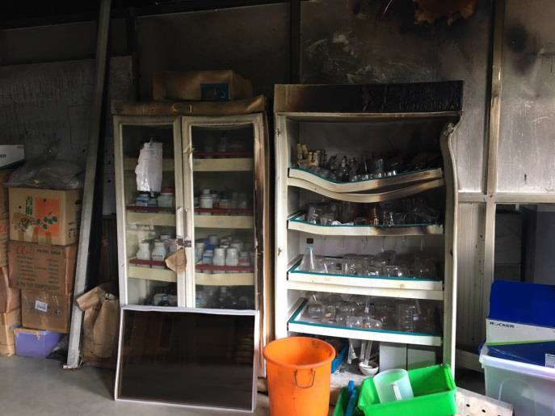
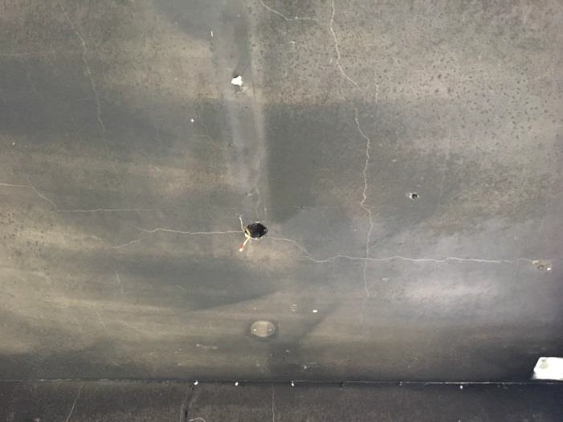
現場圖示
南側藥品、玻璃器皿儲存櫃已變形
上方天花板處呈現燻黑狀態燈具已毀損

Slide 69
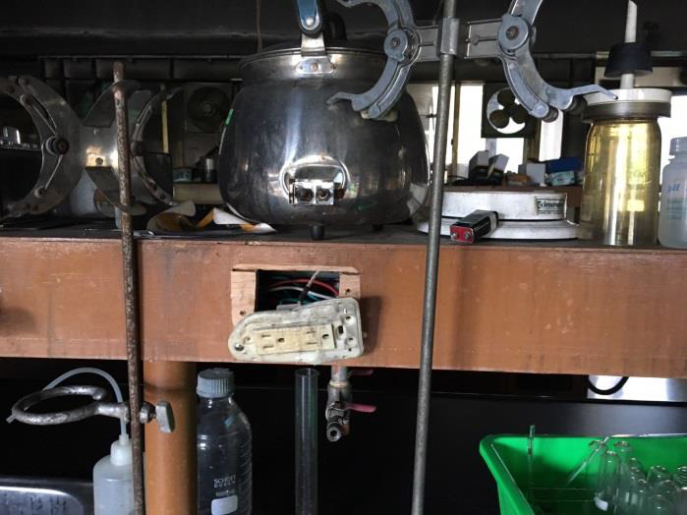
現場圖示
東邊第二實驗桌，部分桌面與插座外殼也受損

Slide 70
災害原因分析
直接原因：
打翻酒精燈，引燃分裝時溢出之酒精，引發火災。
間接原因：
不安全狀況：未於遠離火源之安全位置進行酒精分裝作業。
不安全行為：使用錯誤方法進行酒精分裝作業，酒精溢出後未及時處理。
基本原因：
具風險之酒精分裝作業無標準操作程序或安全規範，落實於教育訓練。
安全衛生教育訓練不夠深入，對潛在危害認知不足。

Slide 71
防災對策及建議事項
建議針對該實驗室各項作業進行危害分析，以掌握各作業之風險。
評析此災害案例並列入人員安全衛生教育訓練之教材宣導周知。
酒精分裝作業應遵循標準操作程序或安全規範並由受過訓練之人員操作之。
建議學校加強實驗室安全衛生教育訓練與宣導，以提升人員安全衛生之能及強化緊急應變能力。
易燃液體，應遠離煙火或有發火源之虞之物，未經許可不得灌注、蒸發或加熱。

